Slide 1

XІV Всеукраїнська науково-практична конференція
«Бібліотека і книга в контексті часу»
ЗАСІДАННЯ «ПОПУЛЯРИЗАЦІЯ ЧИТАННЯ В БІБЛІОТЕКАХ ТА ЇЇ ЕФЕКТИВНІСТЬ» :
Популяризація читання серед студентської молоді на прикладі бібліотеки ім. Л. Каніщенка Західноукраїнського національного університету
Ірина Любезна
завідувач читального залу для студентів
бібліотеки ім. Л. Каніщенка Західноукраїнського національного університету
(м. Тернопіль)

Slide 2
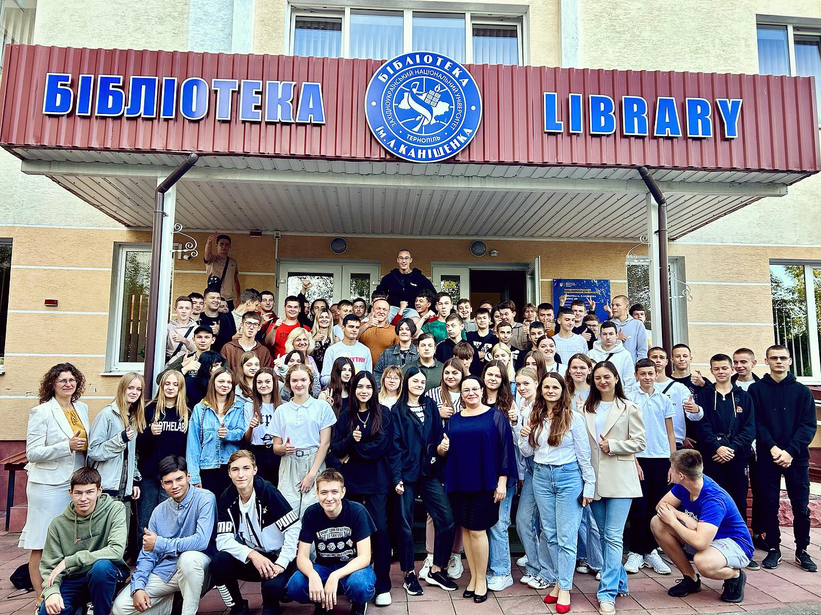

Slide 3
1. Просвітницькі заходи:
Літературна година «Михайло Грушевський: історик і будівничий нації», «Михайло Стельмах – художник народної долі».
Година спілкування «Україна - країна нескорених», «Конституція – оберіг нашої держави!»
Історична година «Степан Бандера – символ нескореної нації»
Учасники заходів мають можливість детальніше дізнатися про життєвий та творчий шлях письменників та ознайомитись із тематичними книжковими виставками.
Інформаційна година «Українське слово у боротьбі за незалежність»,«Книга єднає тих, хто читає».
Виховні години. Різноманітна тематика, під час яких студенти отримують багато додаткової та корисної для себе інформації. Проведено виховну годину «Проблеми культури мовлення сучасної молоді», «Свята спадщина. Державний герб України» та інтелектуальну гру «В нашім серці - Україна».
Дискусії, які підвищують мотивацію до вивчення історії своєї держави.
Години читання у затишній атмосфері читають обрану книгу. Мета – привернення уваги до читання.
Уроки пам’яті
Урок-реквієм памʼяті жертв Голодомору 1932-1933 рр.; урок-памʼяті «Небесна Сотня: ціна свободи», «Бабин Яр: без права на забуття «Гірчить Чорнобиль крізь віки», «Скорботна свічка пам’яті святої».
Мета – увічнення пам’яті про найтрагічніші сторінки в історії нашої держави.

Slide 4

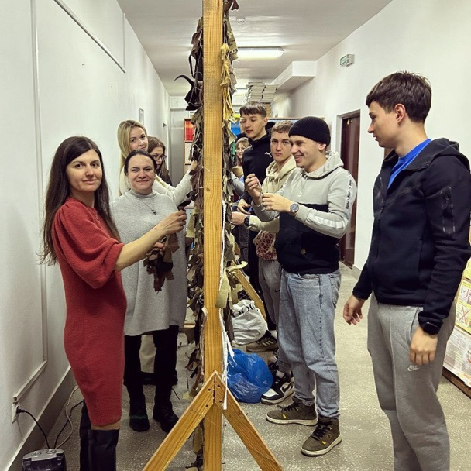
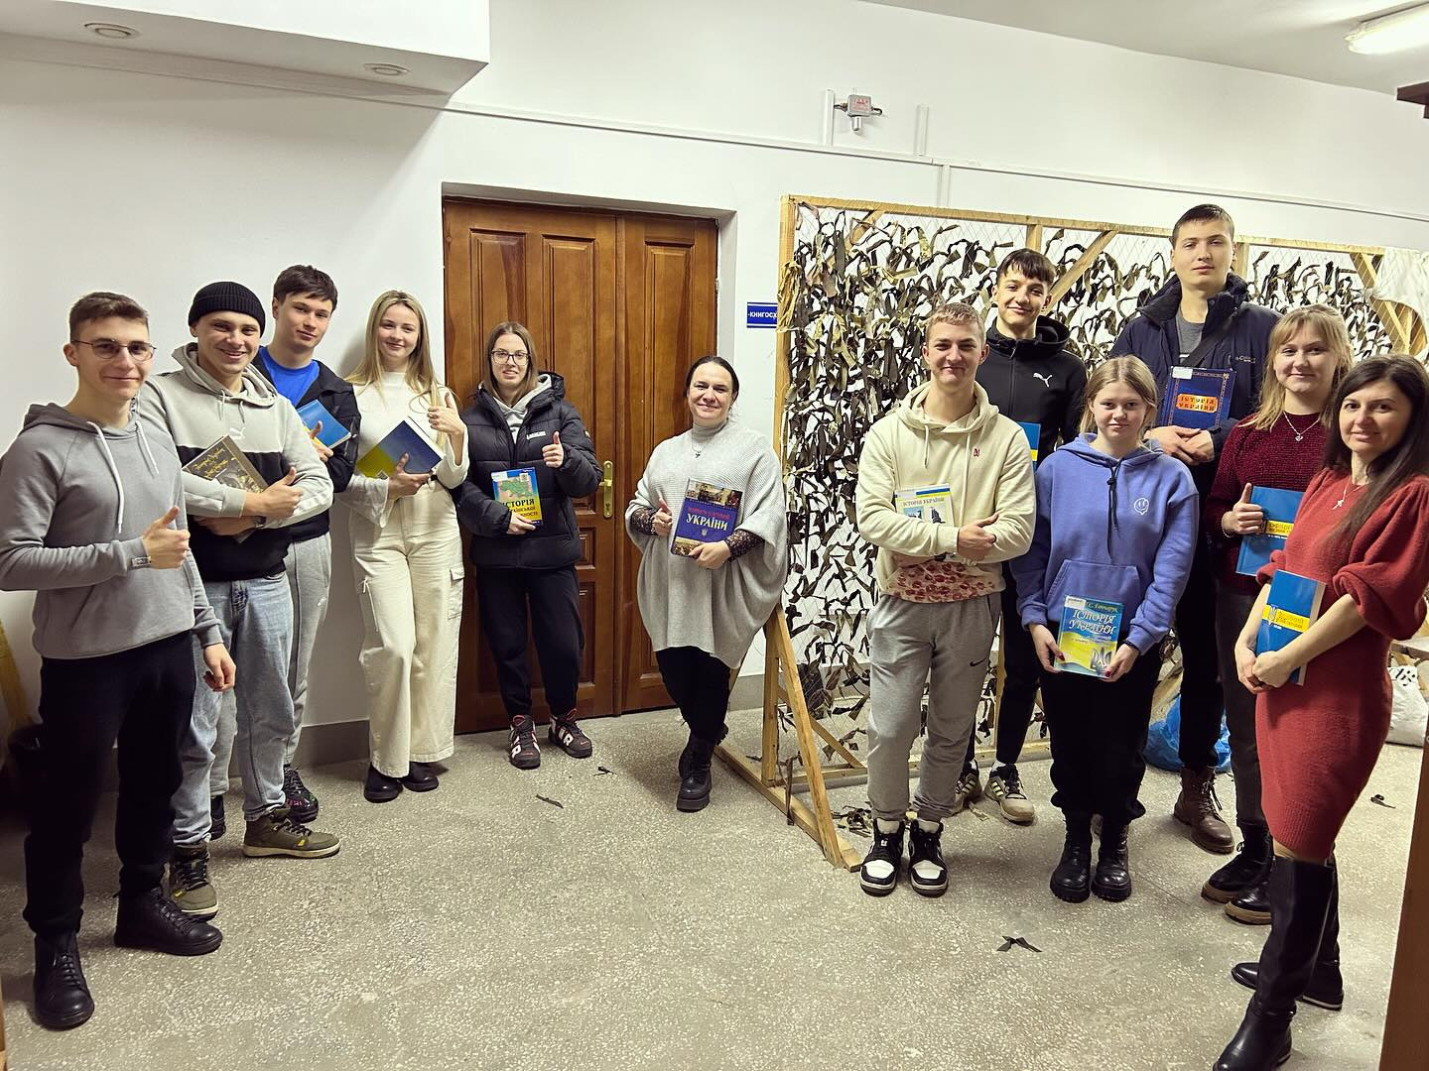
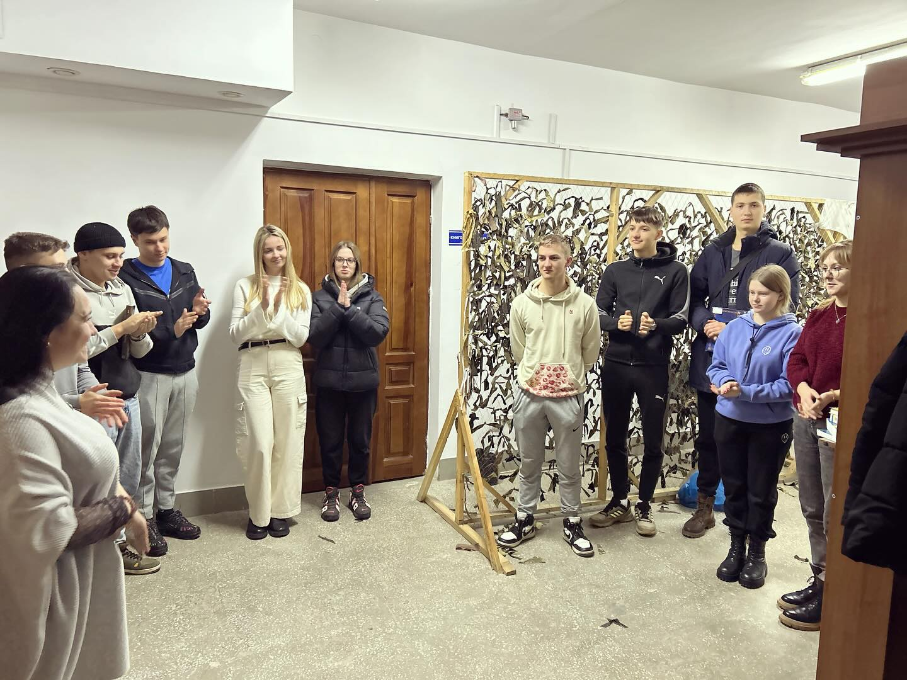
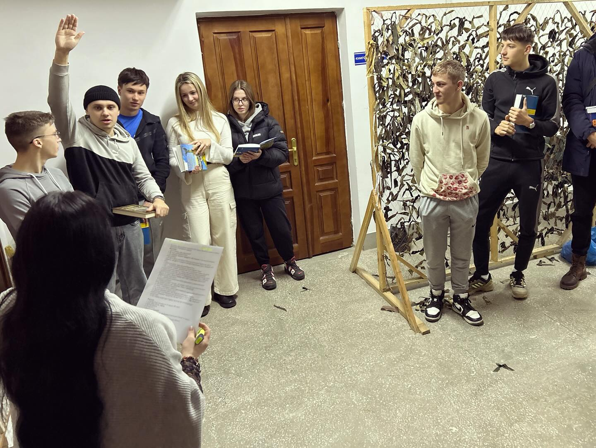
Виховна година «Свята спадщина. Державний герб України» та інтелектуальну гру
«В нашім серці - Україна»

Slide 5
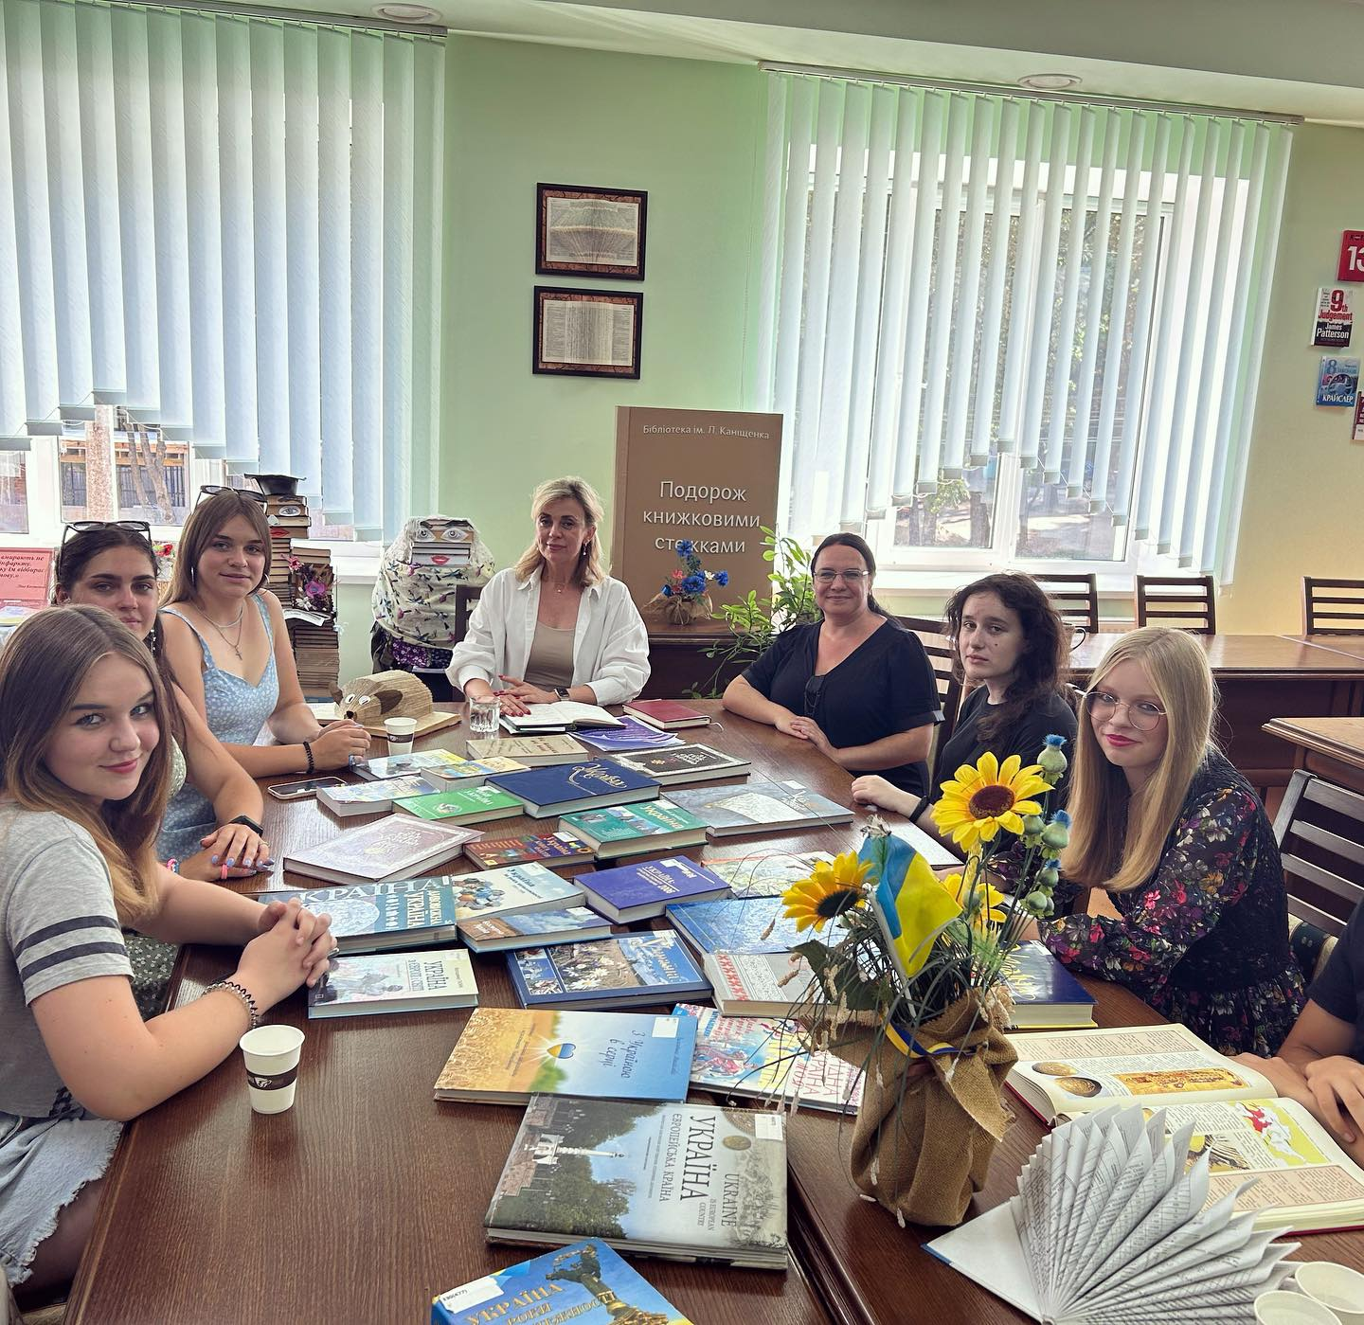
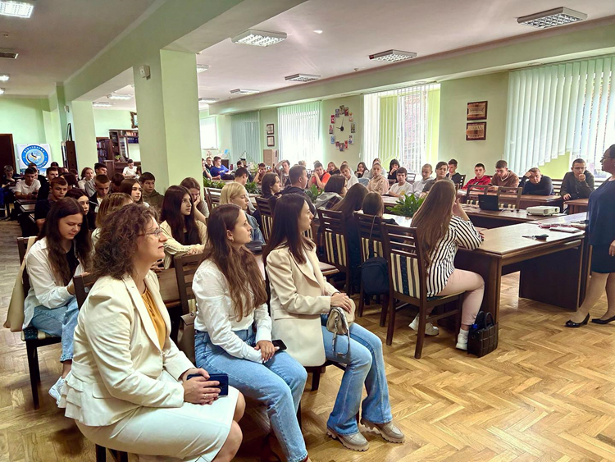
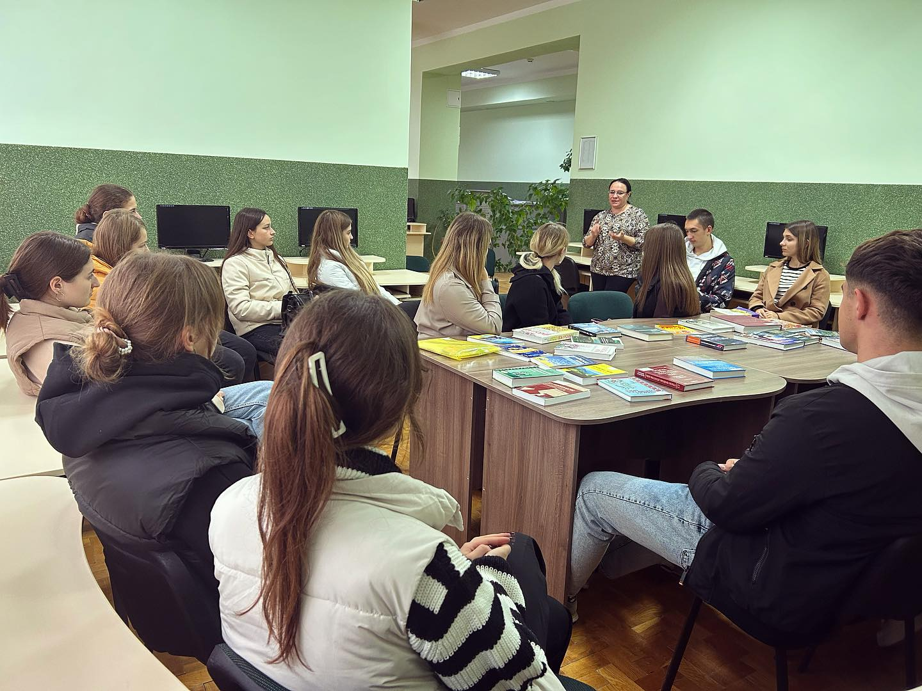
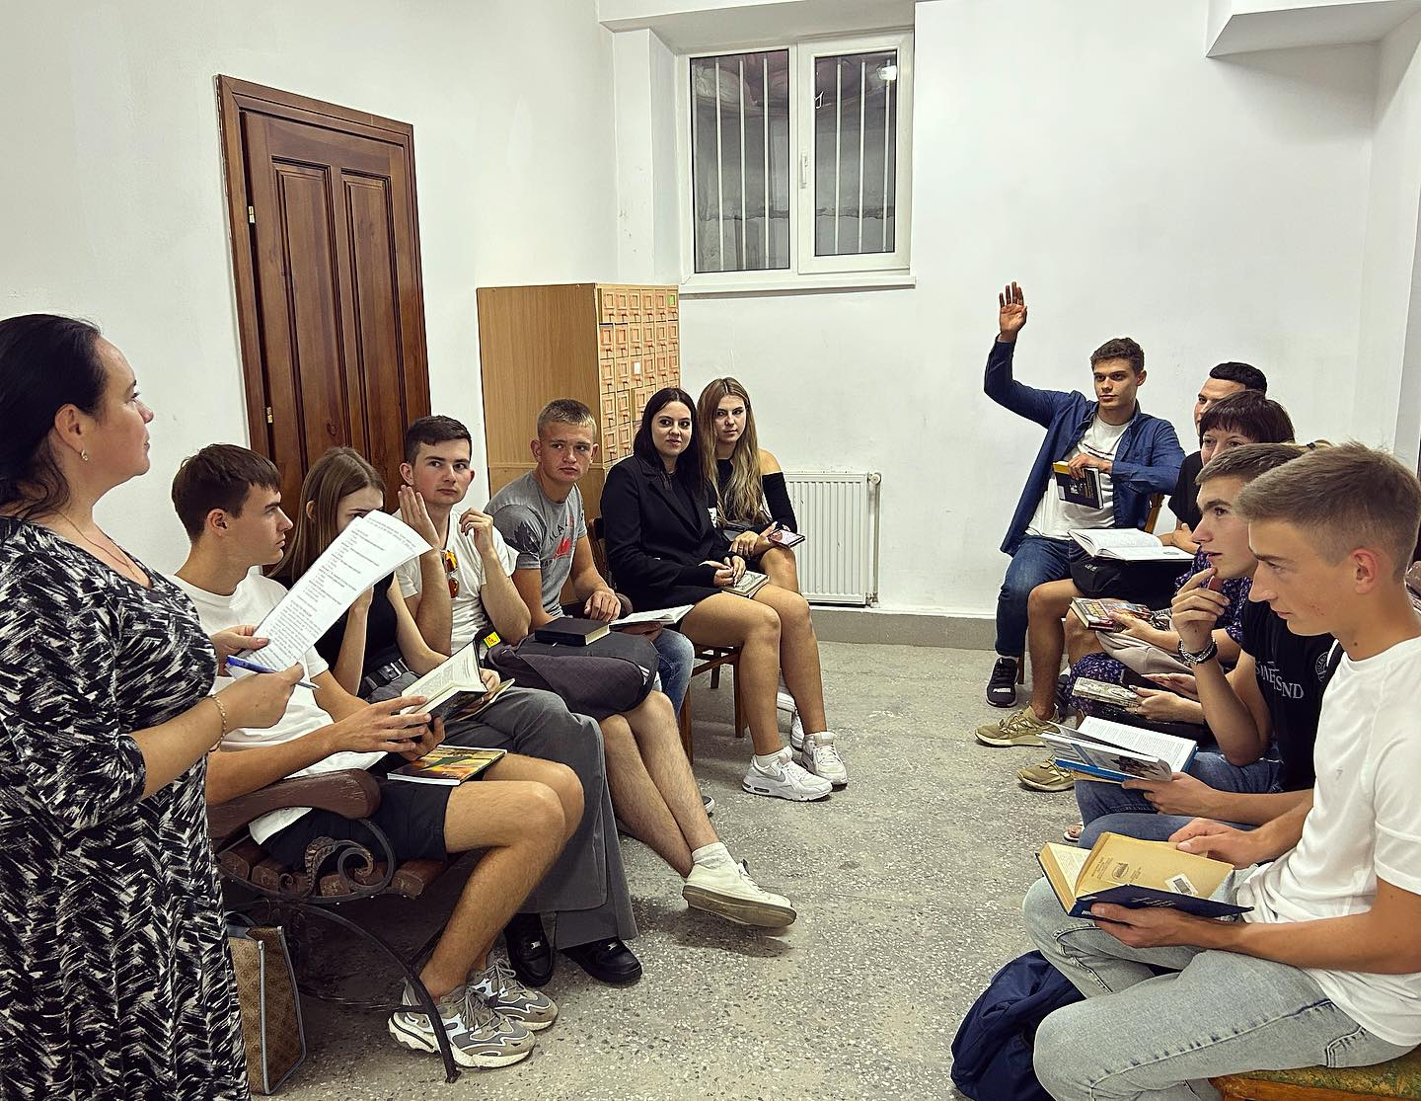

Slide 6
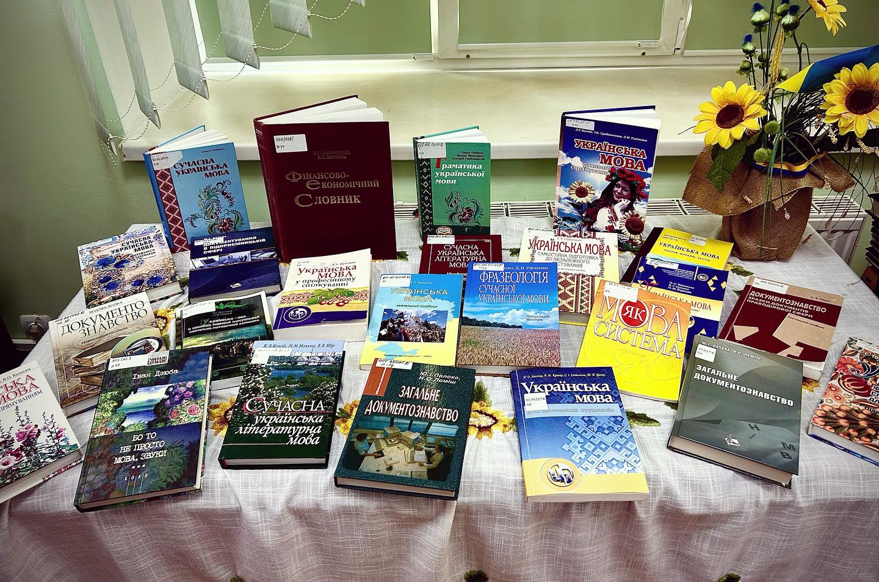
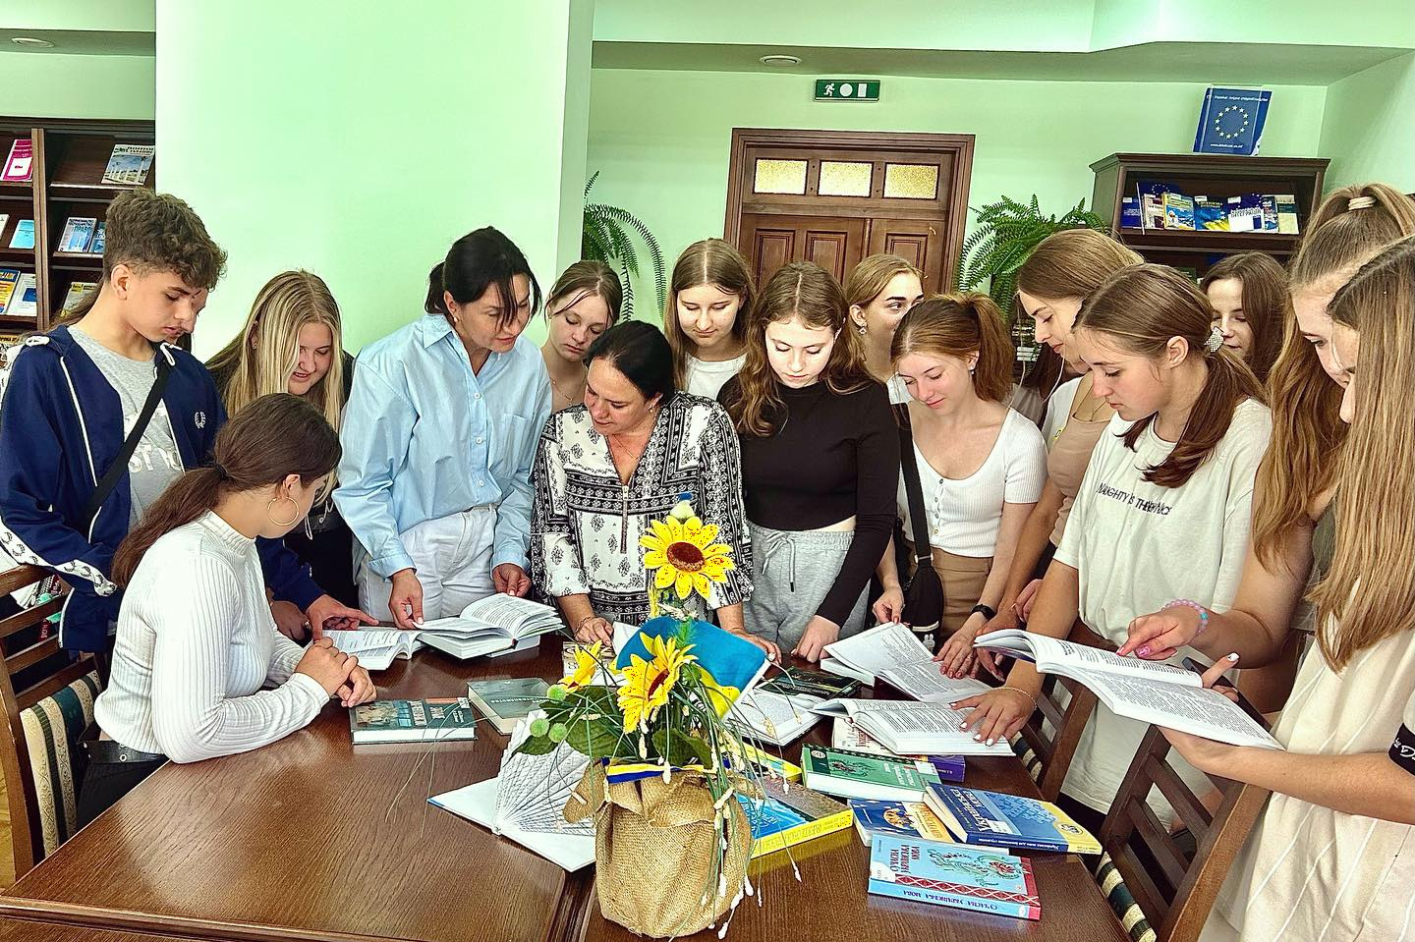
2. Тематичні книжкові виставки
Основними завданнями даного напрямку роботи є:
висвітлення подій світового та національного рівнів;
інформаційне супроводження наукових заходів;
популяризація знань про культуру та історію рідного краю та ін.

Slide 7
3. Національно-патріотичні Заходи
Зустрічі з Захисниками.
Зустріч з випускником, захисником України Максимом Фещуком.
Проведення уроків звитяги. Ветерани діляться своїм досвідом.
Мета - розвинення почуття національної самосвідомості та громадянської активності, усвідомлення себе українцем, почуття особистої відповідальності за долю держави.

Slide 8
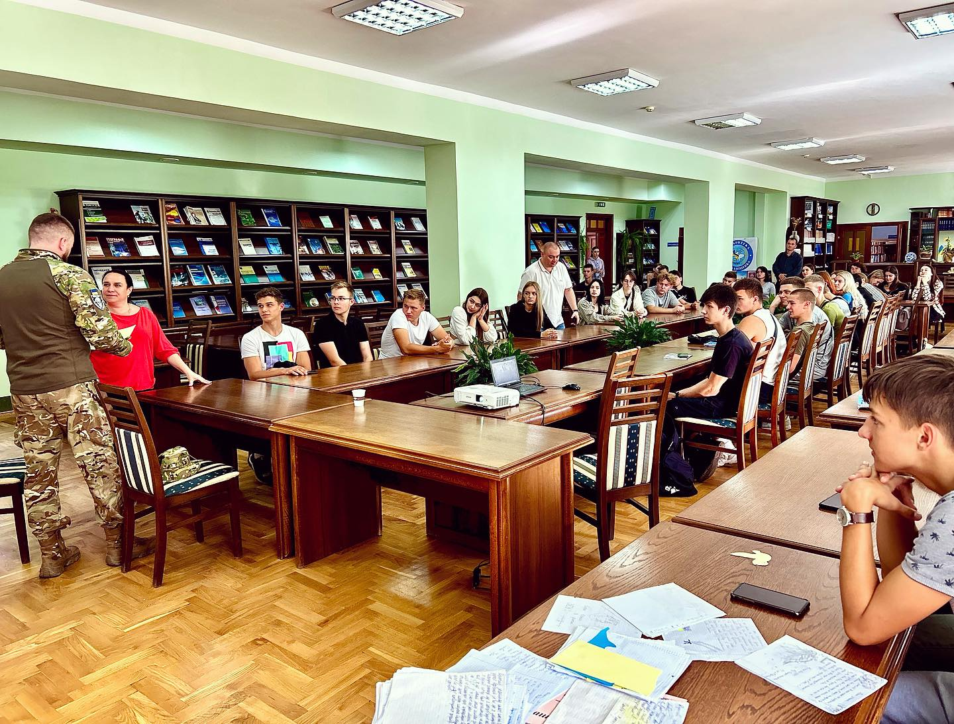
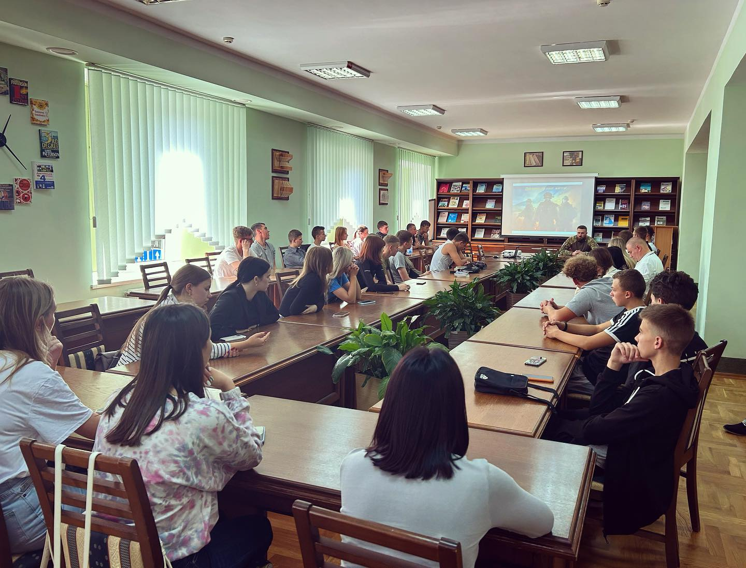
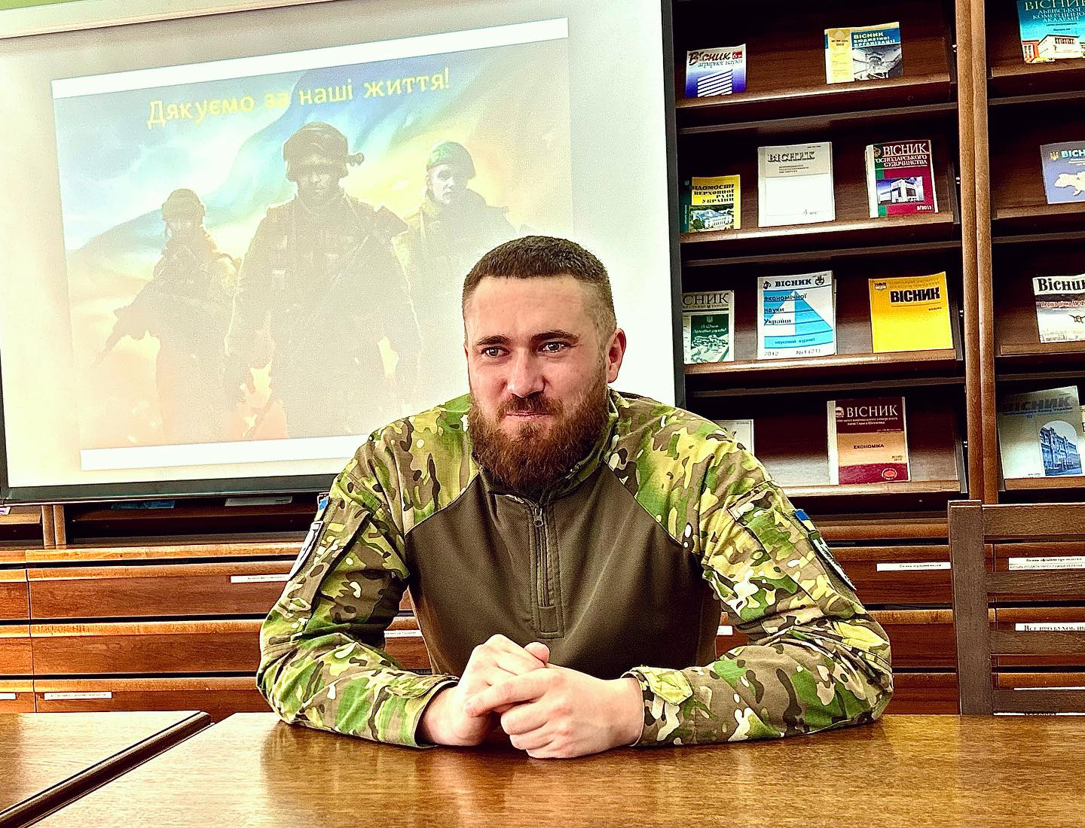
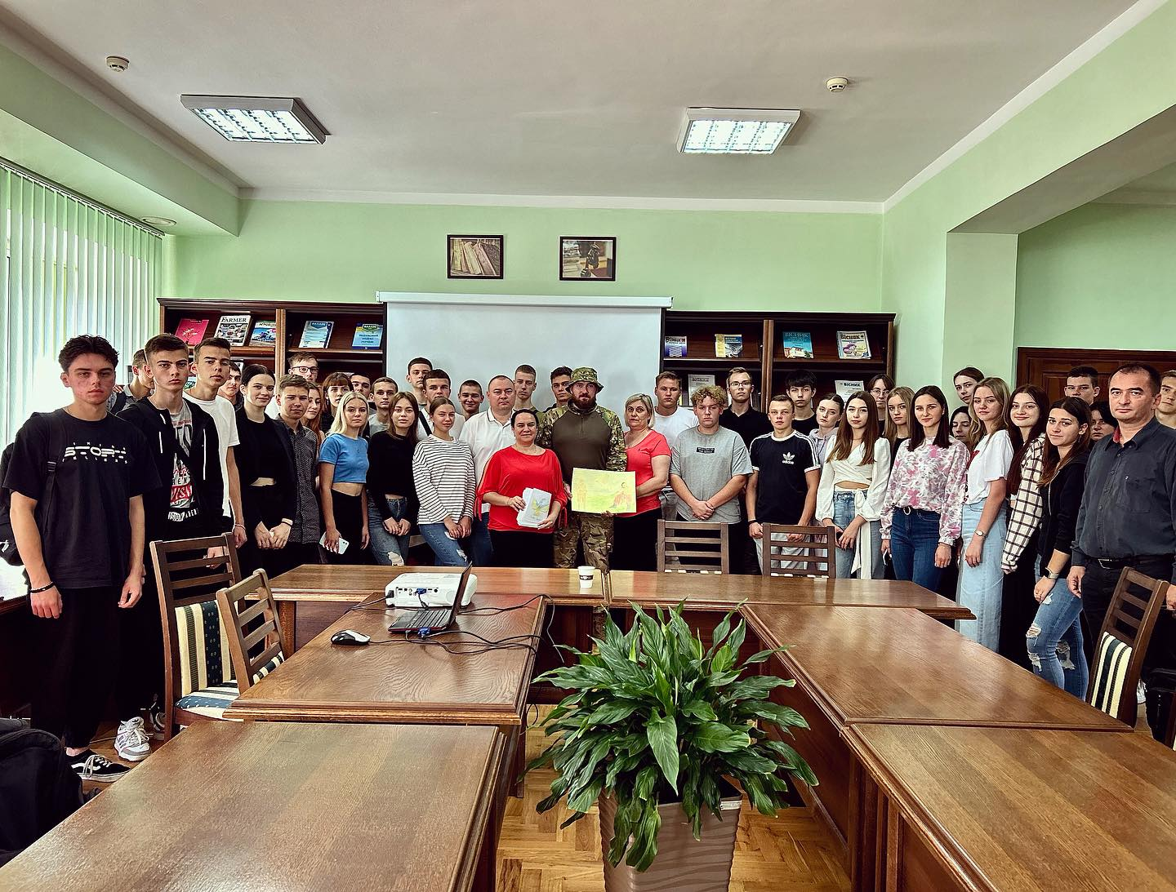

Slide 9
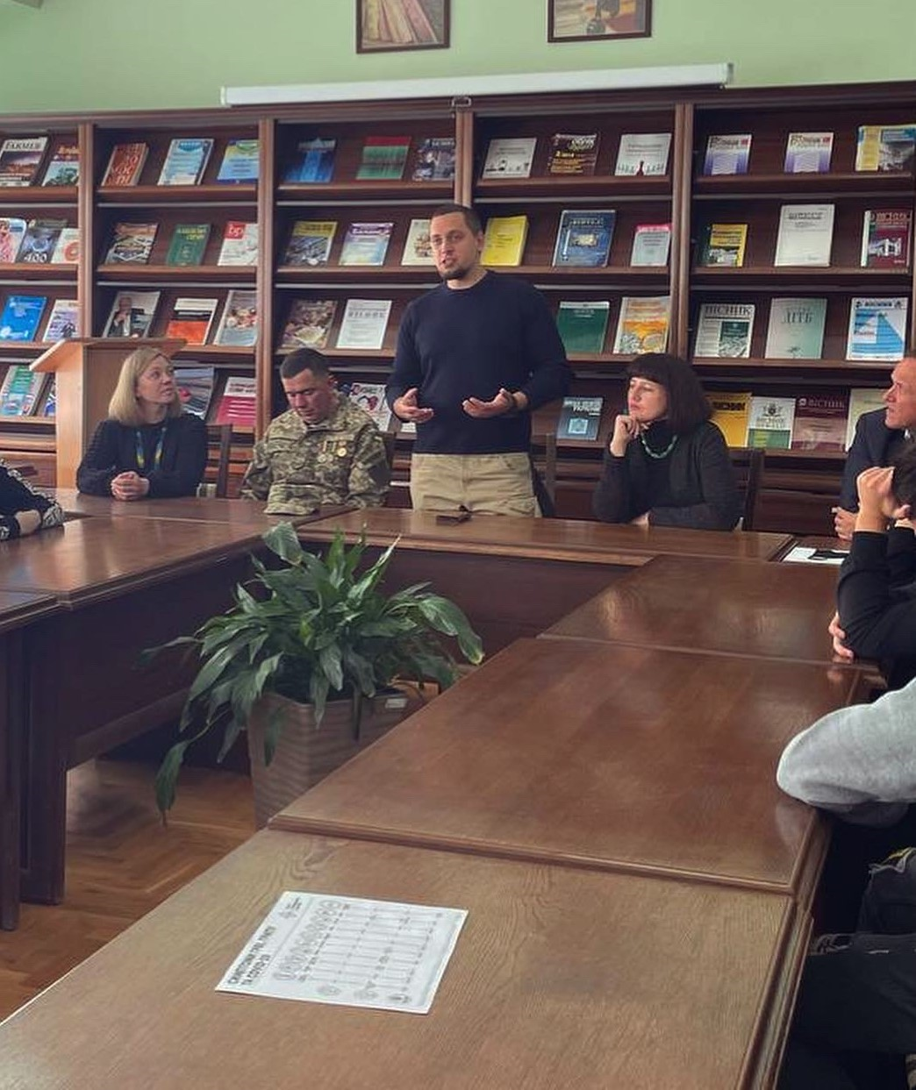
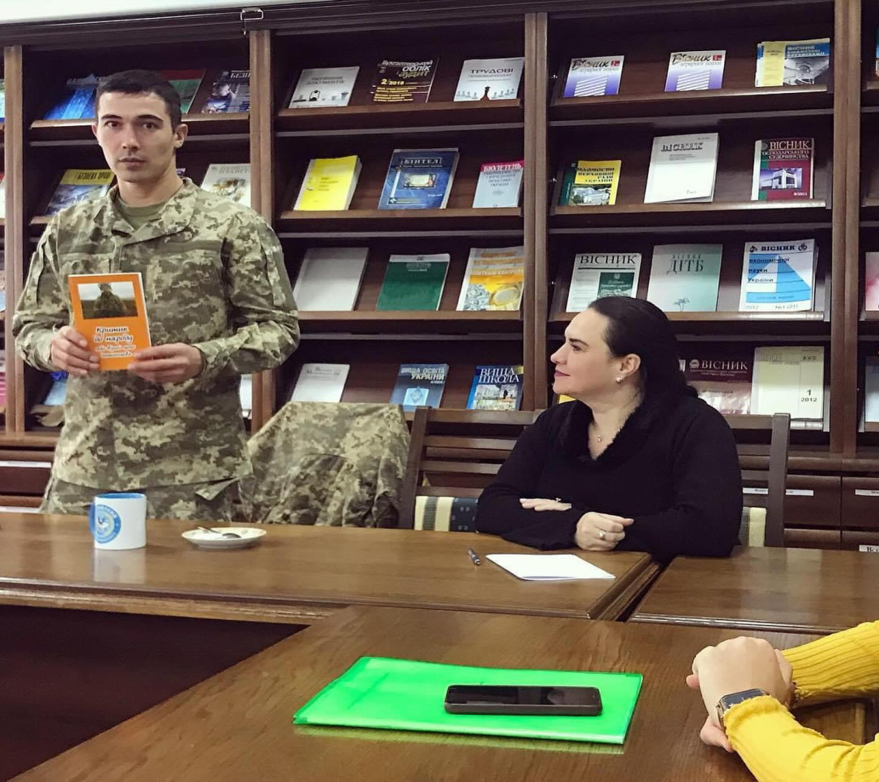
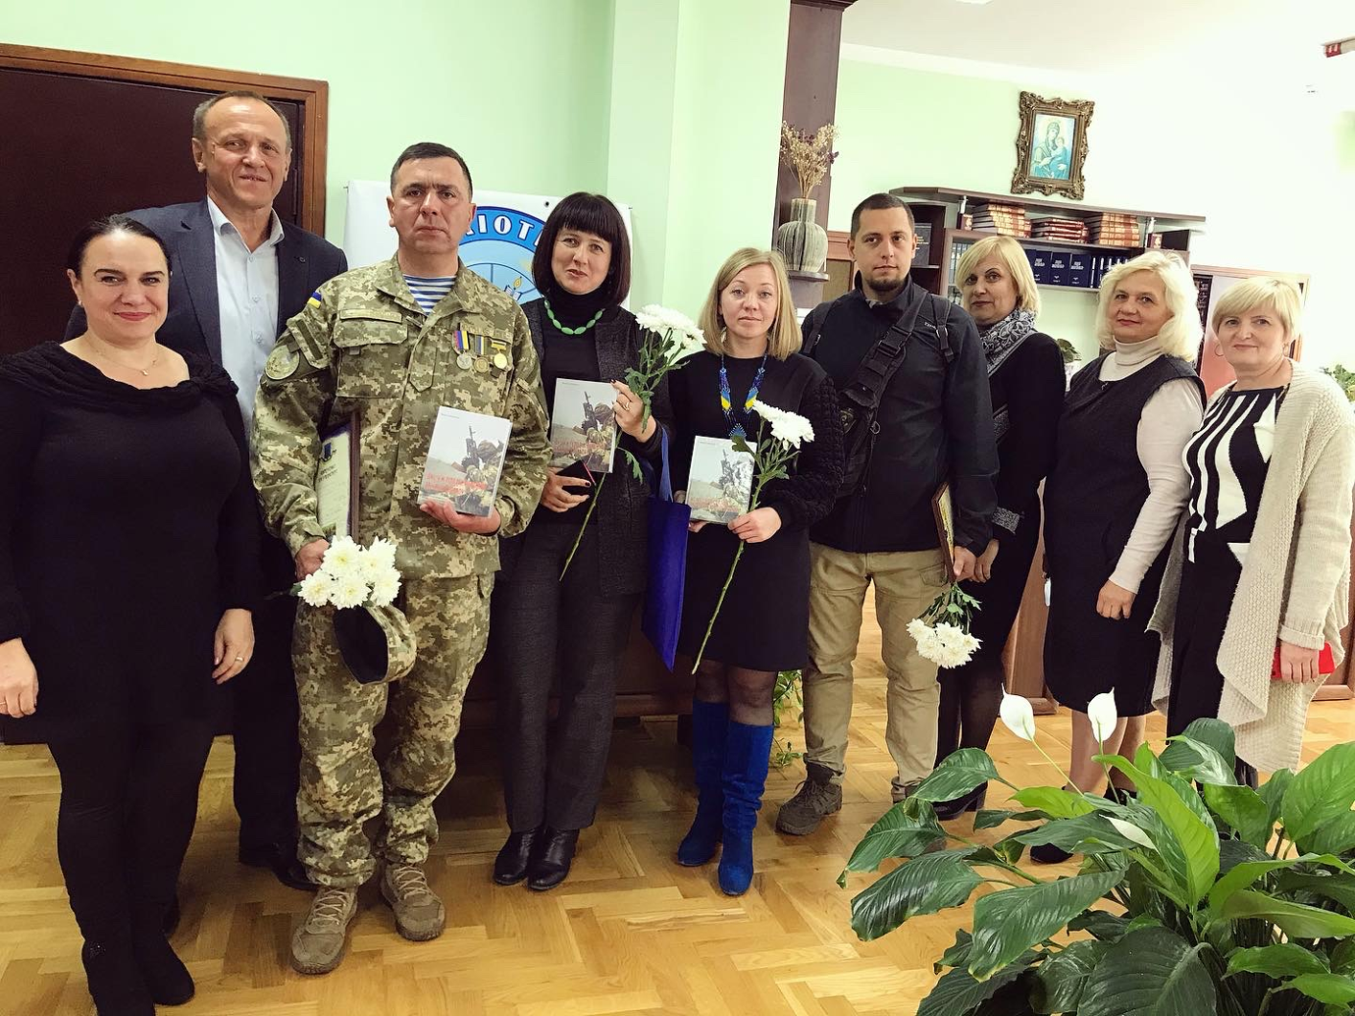
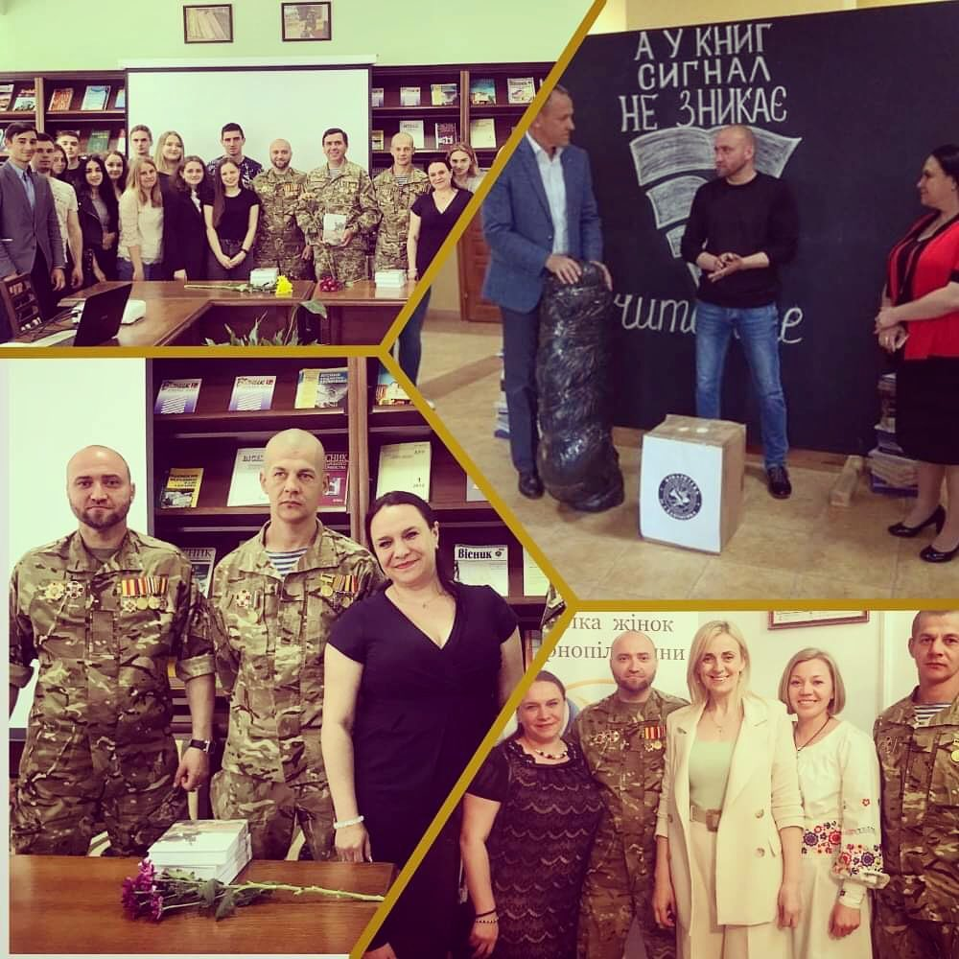

Slide 10
4. НАУКОВІ ЗАХОДИ
Проводяться відкриті лекції провідних науковців та практиків, круглі столи, наукові семінари та конференції (для студентів такі заходи мають велике значення, так як підвищують рівень мотивації до навчання за обраною спеціальністю).
Проводяться засідання студентських наукових гуртків («Земля в порядку» та «Юний геодезист»).
У читальному залі проводяться семінарські та практичні заняття для студентів різноманітних спеціальностей, метою яких є популяризація наукових і фахових видань фонду та допомога у навчанні щодо пошуку необхідної літератури.
Оскільки ЗУНУ готує студентів із спеціальності «Інформаційна, бібліотечна та архівна справа», читальний зал є чи не найкращим місцем для проведення семінарських та практичних занять. Поряд із теоретичними відомостями студенти мають змогу спостерігати за роботою бібліотекарів, переймати від них деякі навики, черпати корисний досвід для майбутньої професії.

Slide 11
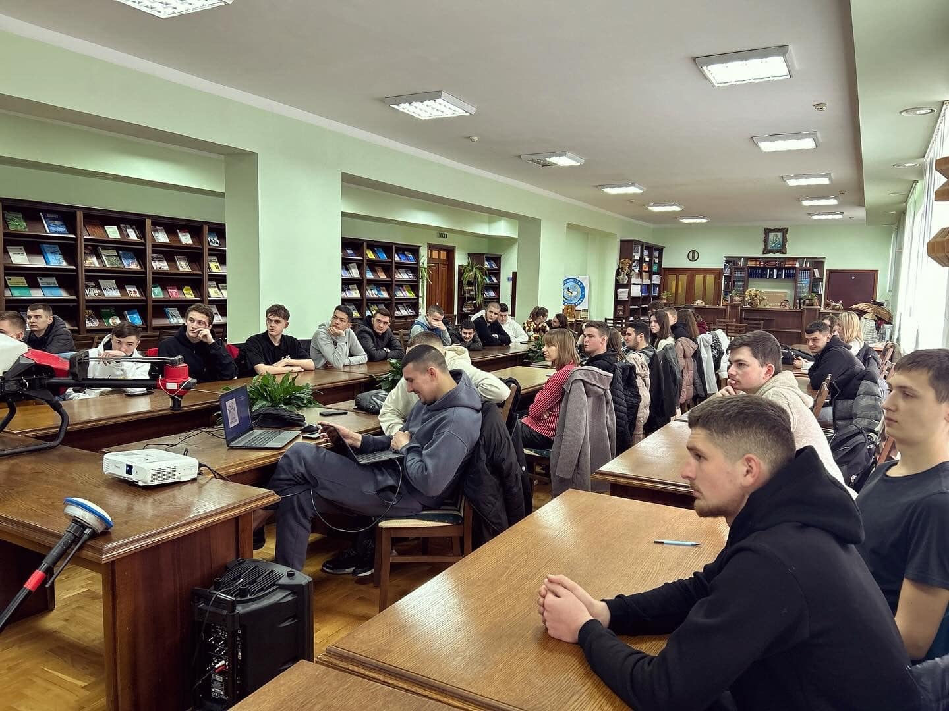
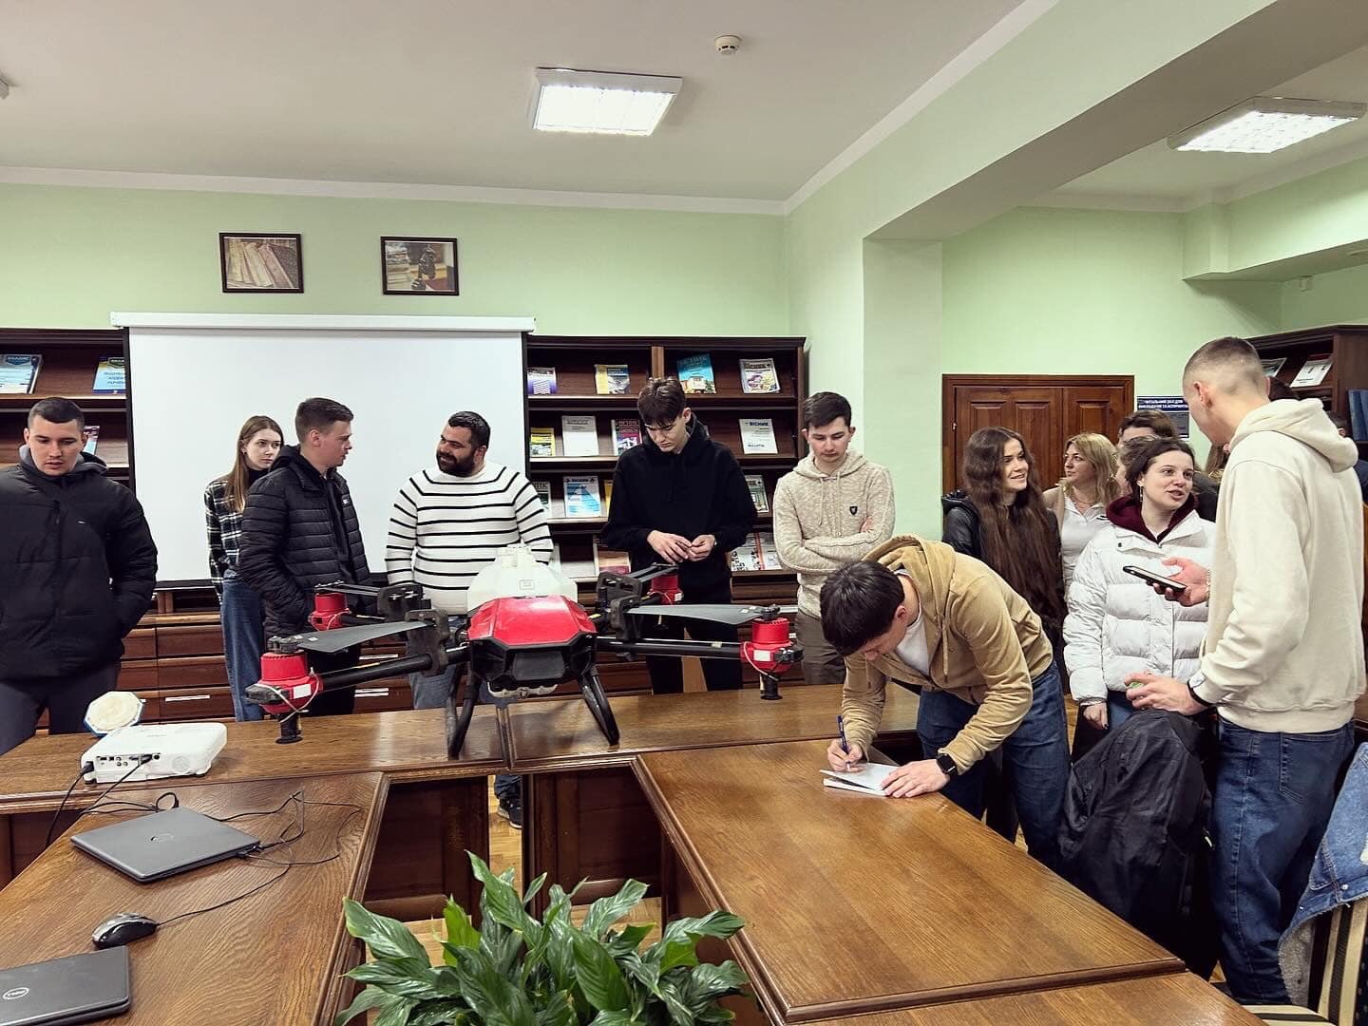
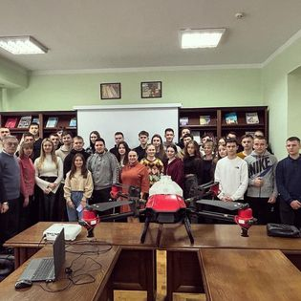
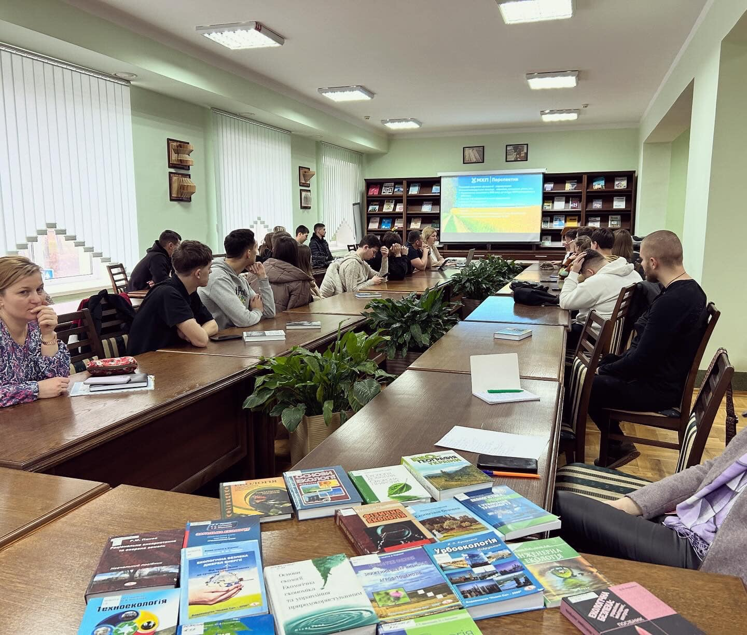

Slide 12
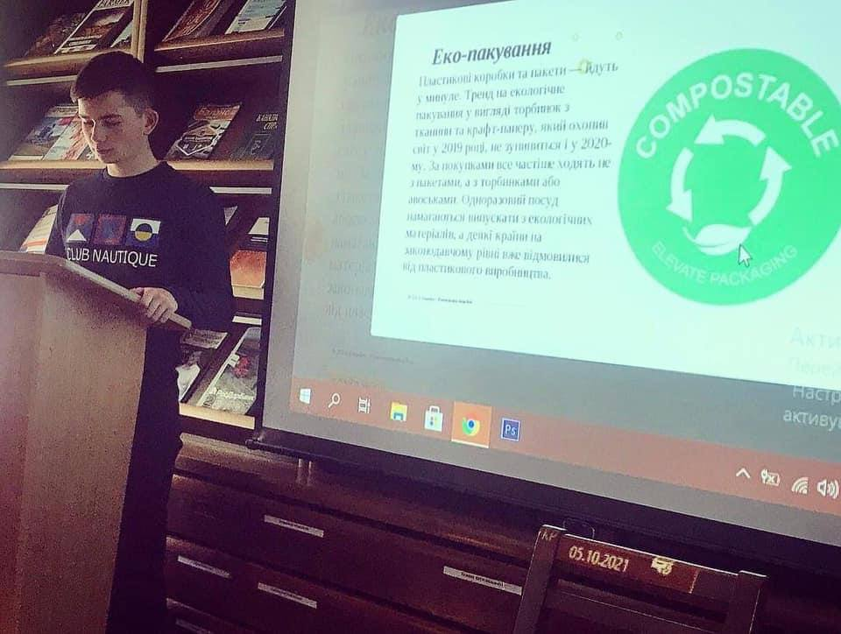
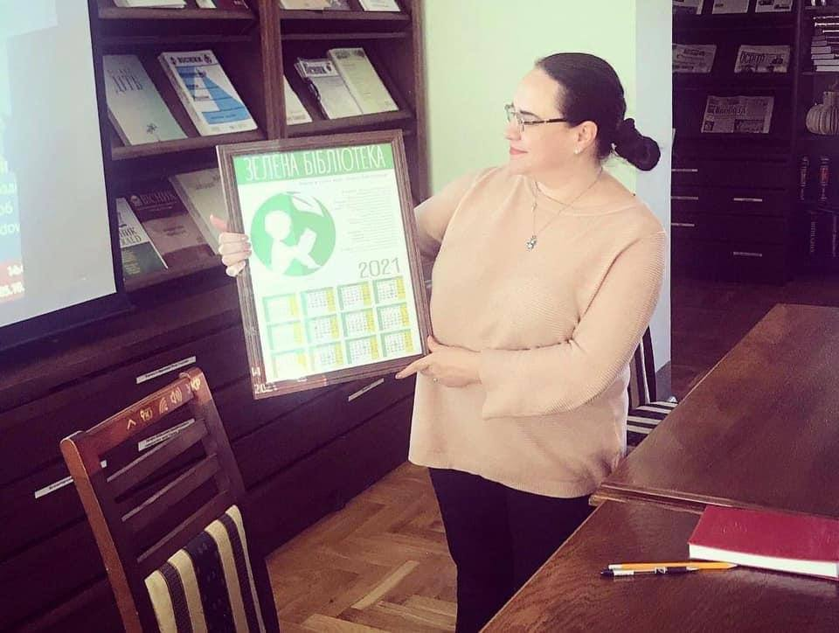
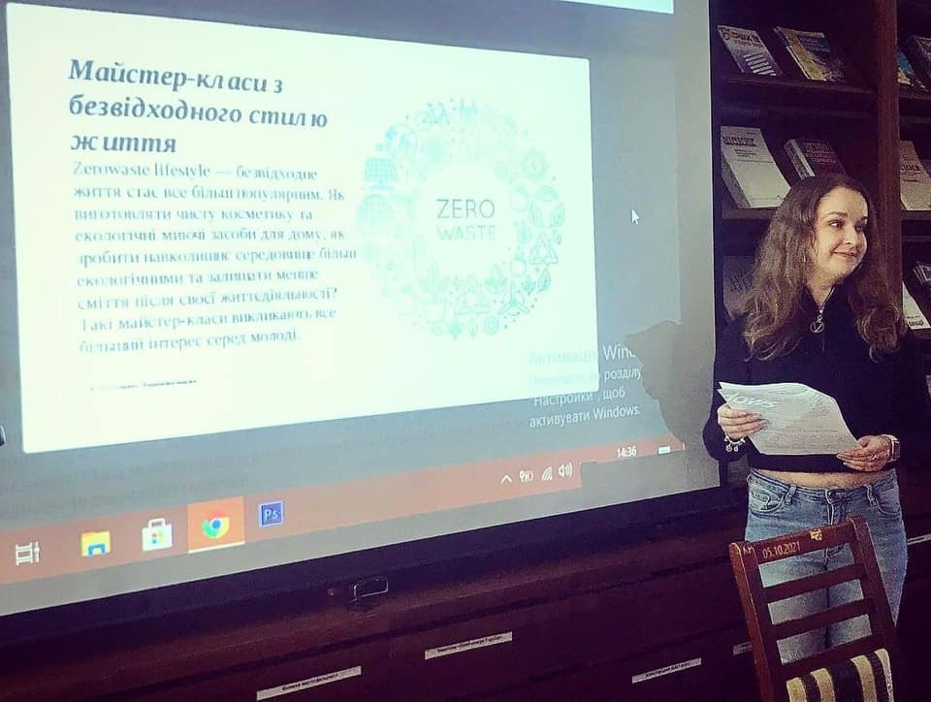
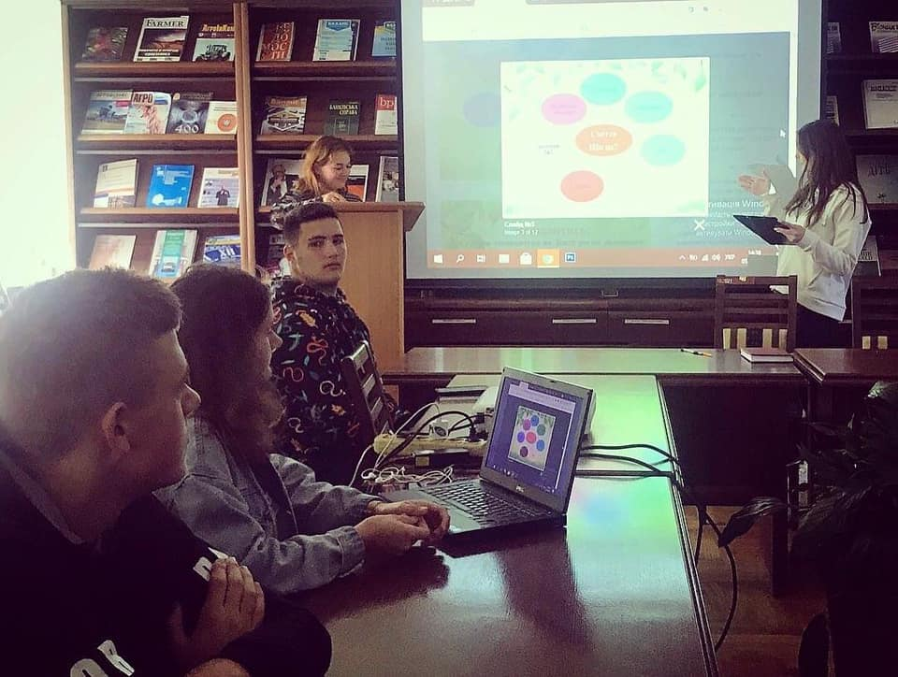

Slide 13
5. Психологічна підтримка для ВПО Тернополя
Щоденно у бібліотеці разом з працівниками активно волонтерять ВПО Тернополя, яким ми організовуємо зустрічі з практикуючим психологом та психологічні тренінги.
Проведено духовно-поетичний захід «Дорога додому» у поєднанні з психологічно ресурсною зустріччю «Мій дім» по стабілізації психо-емоційного стану для внутрішньо переміщених осіб.
Проведено арт-терапевтичне заняття з елементами тренінгу на тему: "Пошук власного ресурсу".
Зустріч з журналісткою, колишньою редакторкою відділу мовознавства журналу «Дивослово», а тепер ВПО Тернополя Неліною Тетяною.

Slide 14
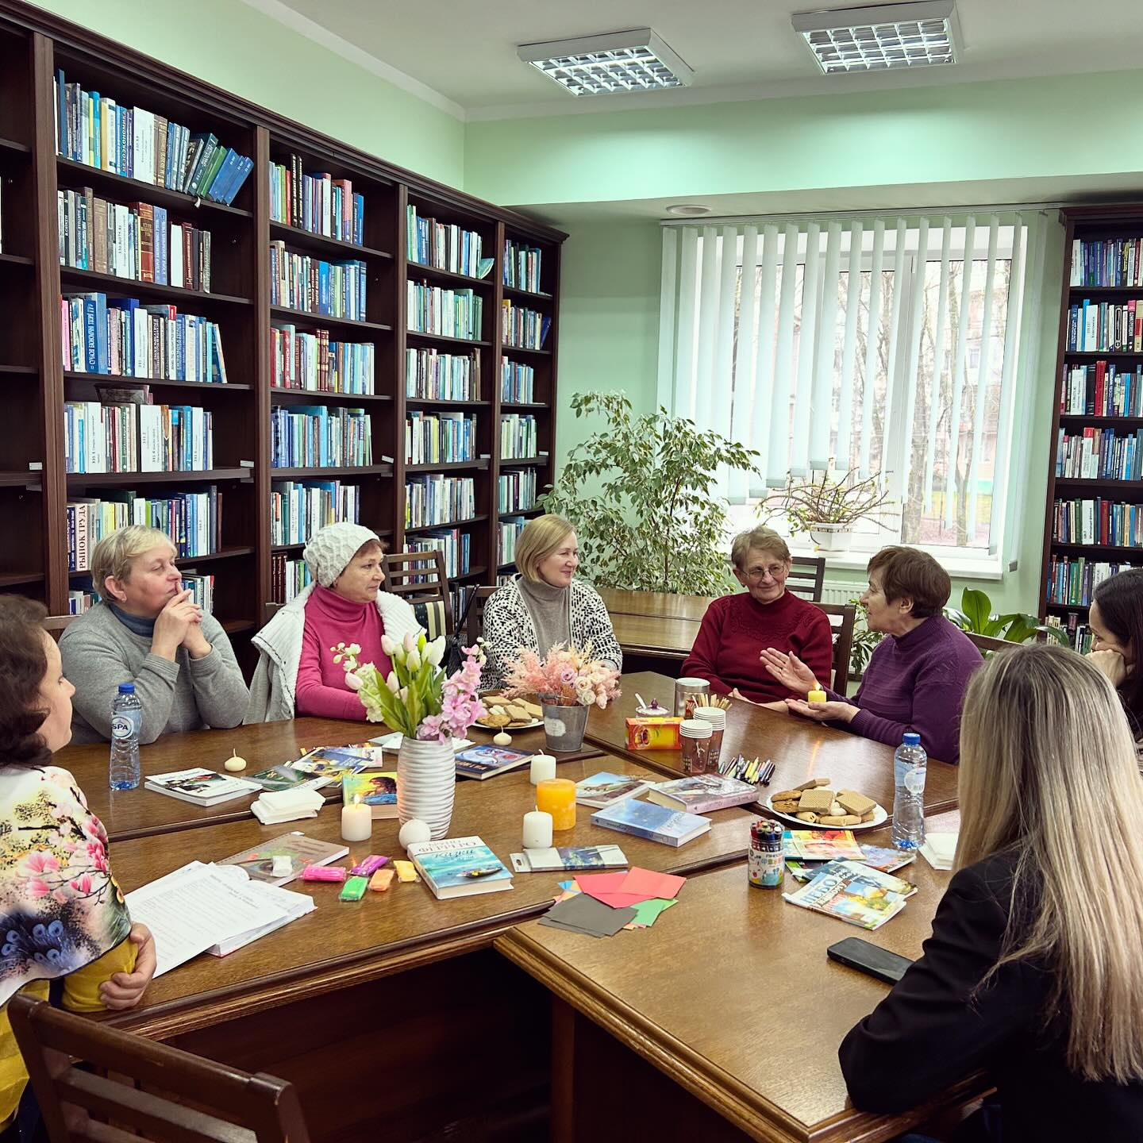
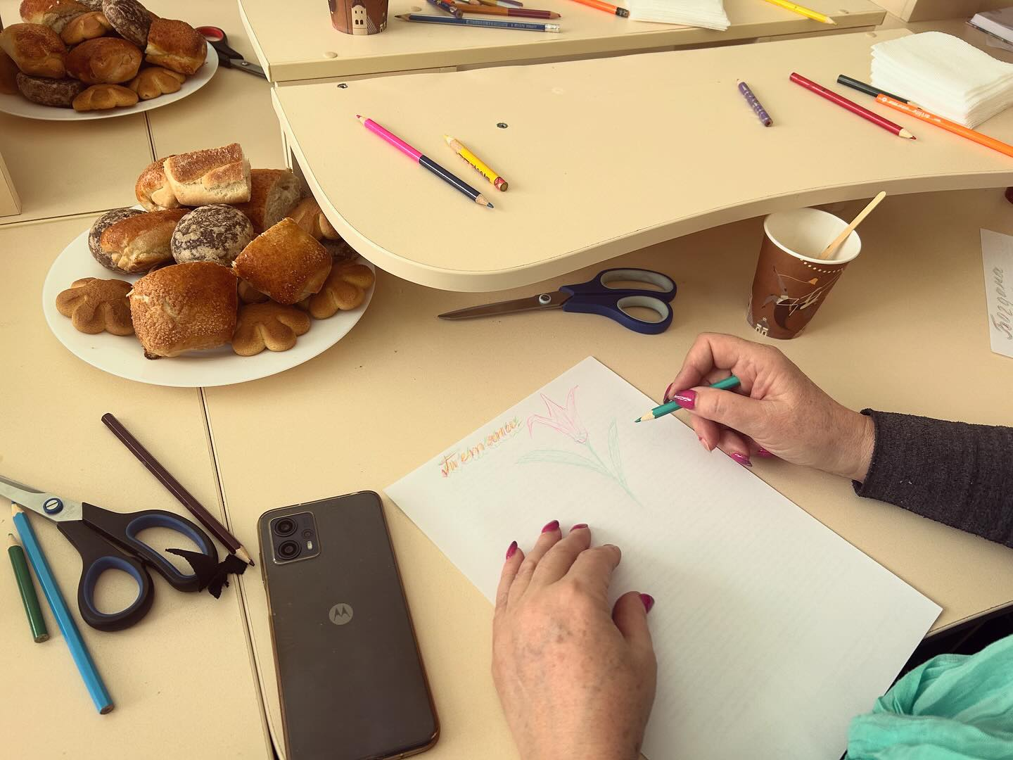
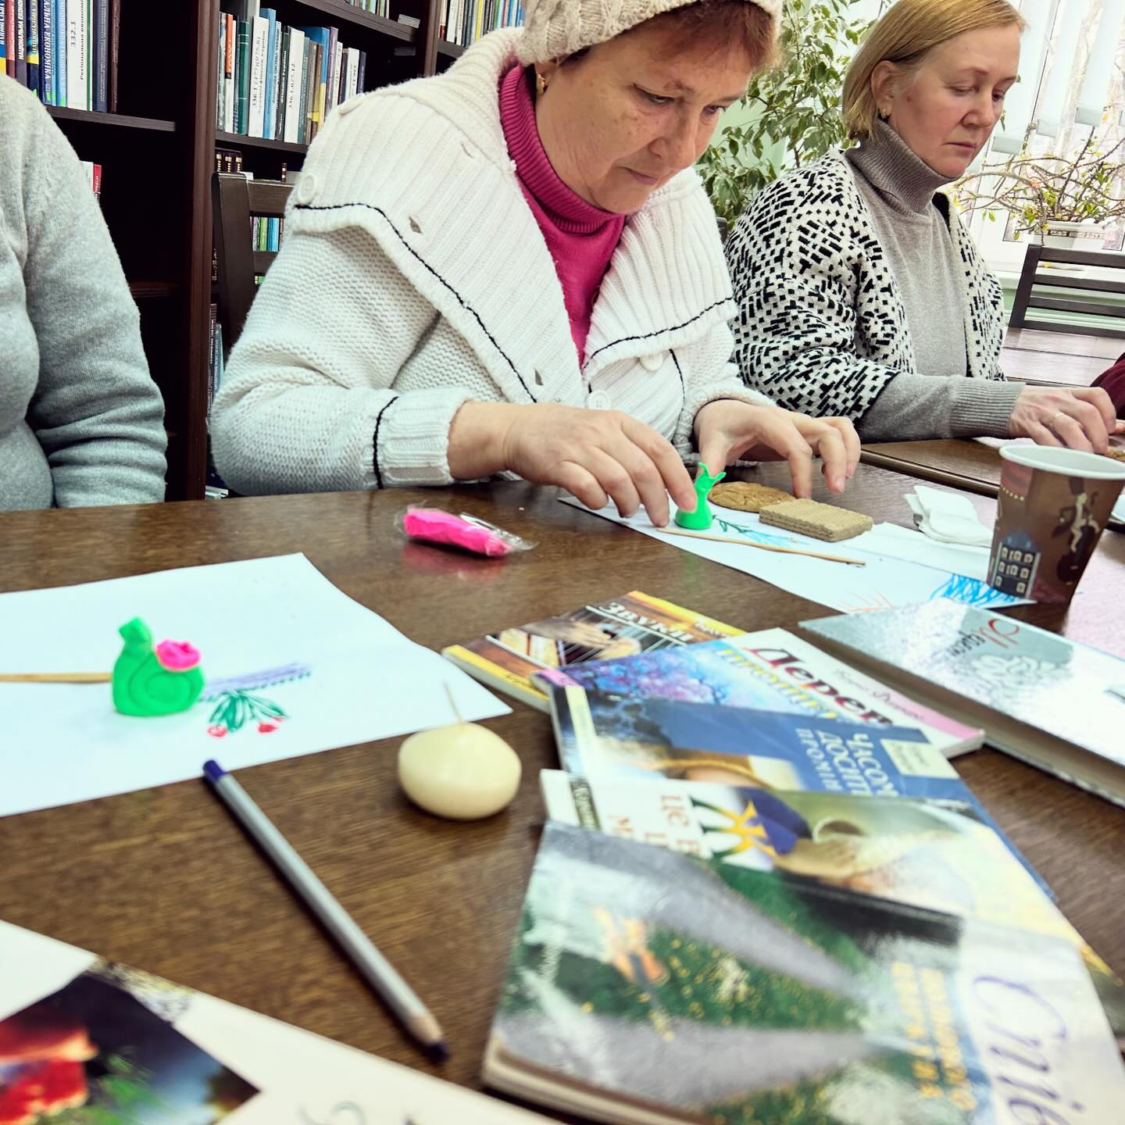
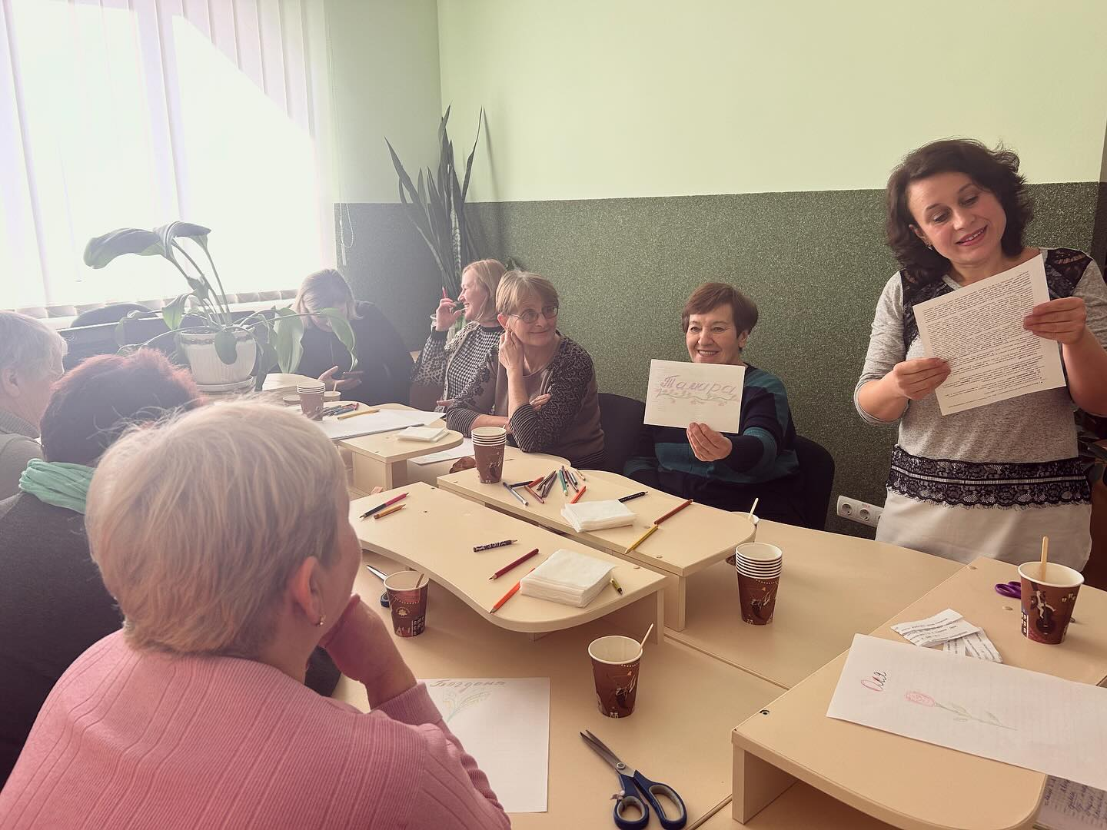

Slide 15
6. Інтелектуальні ігри
Наукові квести (юридичних, аграрних, історичних наук) у бібліотеці
Ігри-квести «Подорож книжковими стежками», «Багато читаю – багато знаю», «Лабіринтами юридичних наук», «Стежками рідної землі», «Лабіринтами храму душі і науки».
Тематичні брейн-ринги «Що?Де?Коли?»
Вікторини. Проведено гру-вікторину «Природа - наш дім, бережімо його!». «Славетна дочка України». Великодня вікторина.
Інтелектуальна гра «Козацькому роду нема переводу».
Участь у таких заходах підтримує дружні відносини між студентами, закріплюють конкурентний дух і мотивує їх до постійного вдосконалення рівня своїх знань. А також розвивають орієнтацію у книжковому фонді бібліотеки та підвищують пізнавальну активність читачів за допомогою гри.

Slide 16
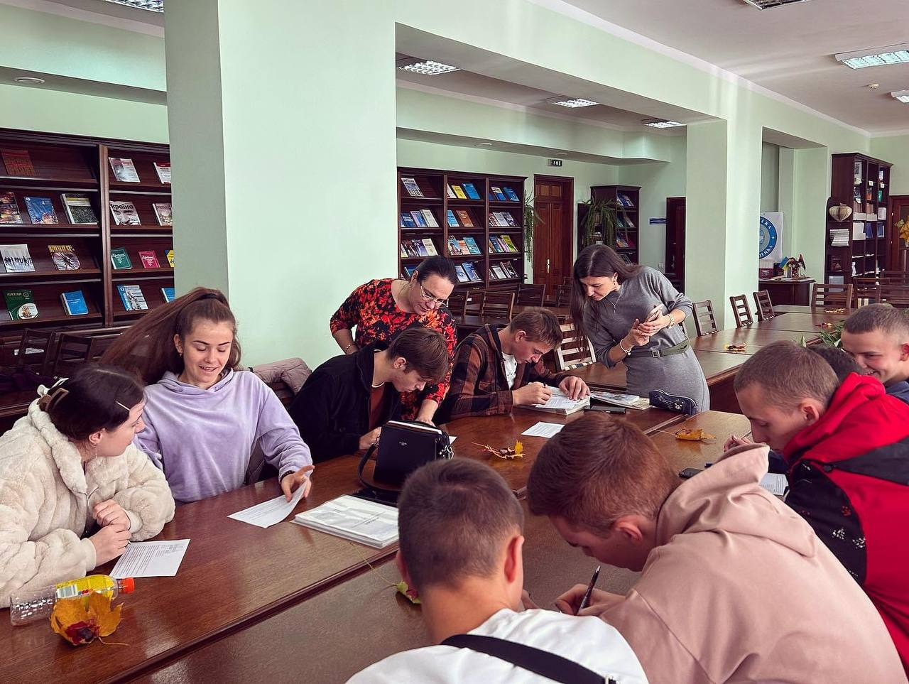
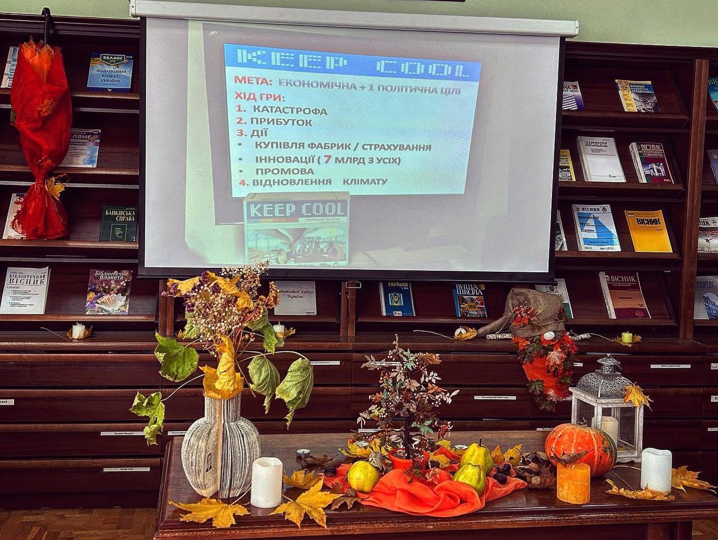
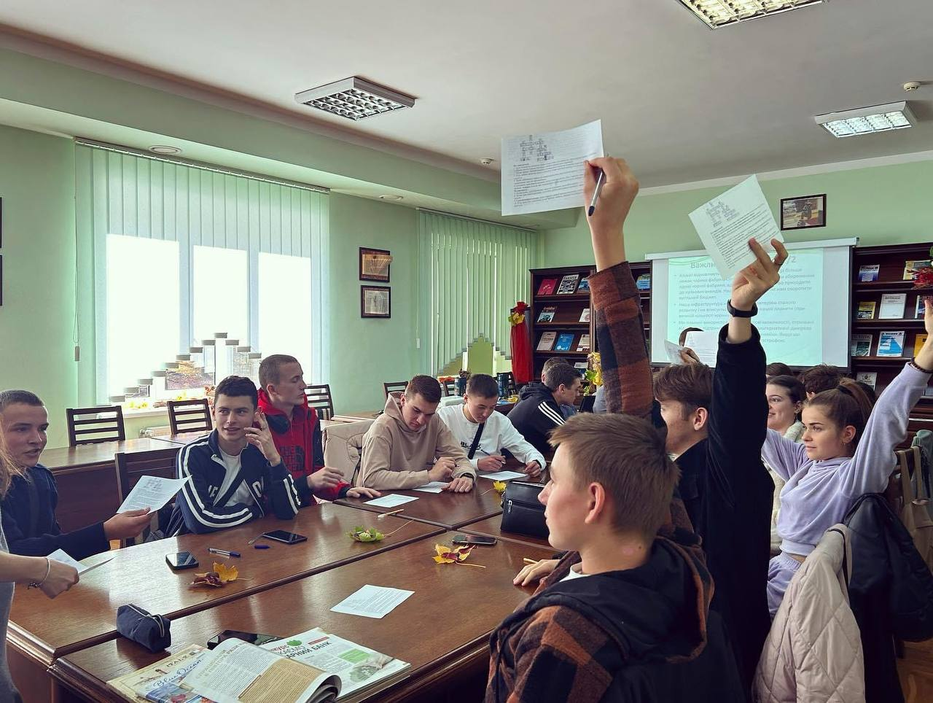
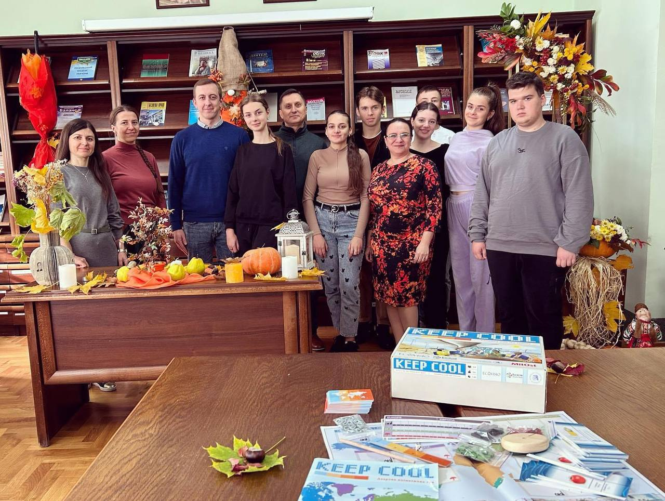

Slide 17
7. ПРОВЕДЕННЯ Майстер-класів
Майстер-клас з витинання великодніх листівок для Захисників.
З писанкарства
З виготовлення оберегу Захисникам – ляльки-мотанки, журавлика.
Валяння з вовни

Slide 18
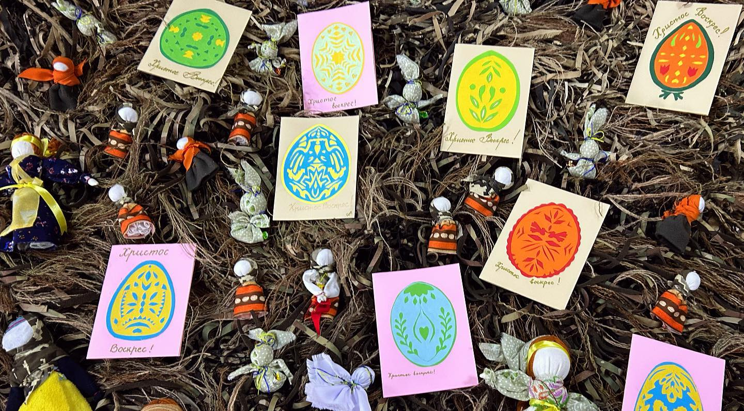
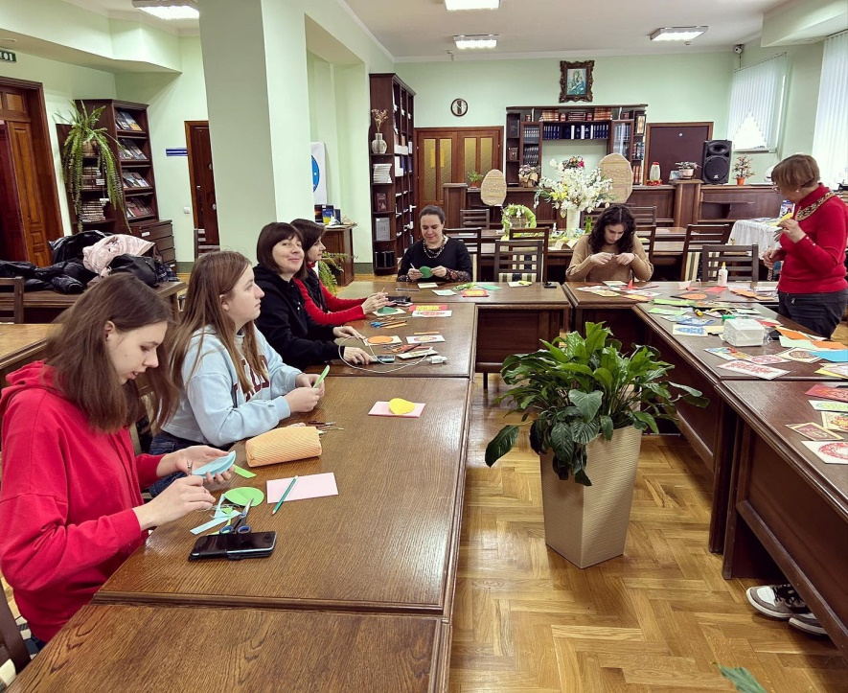
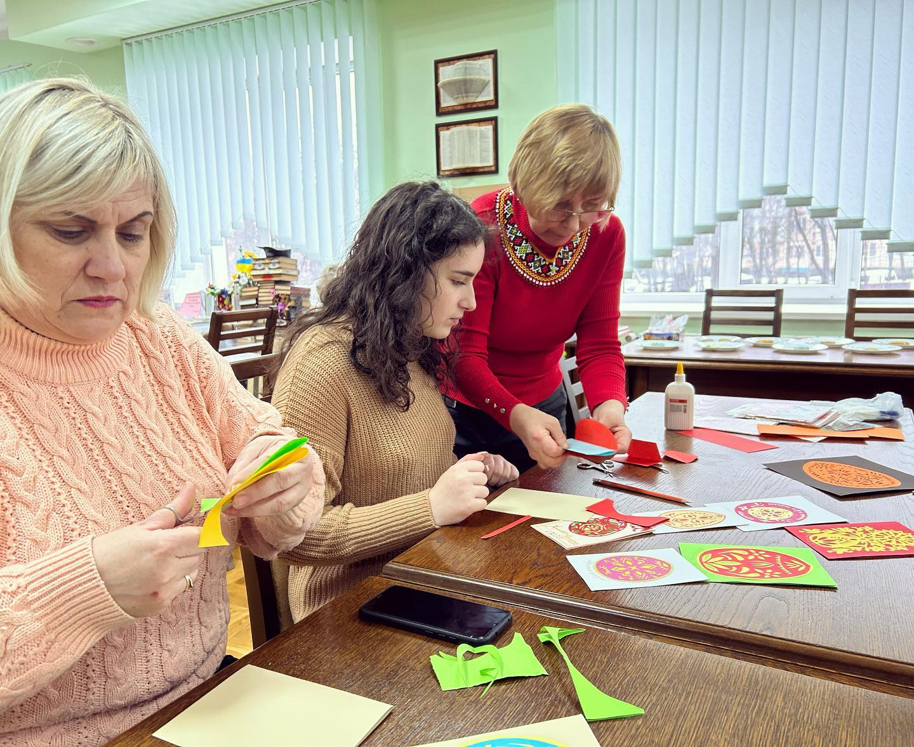
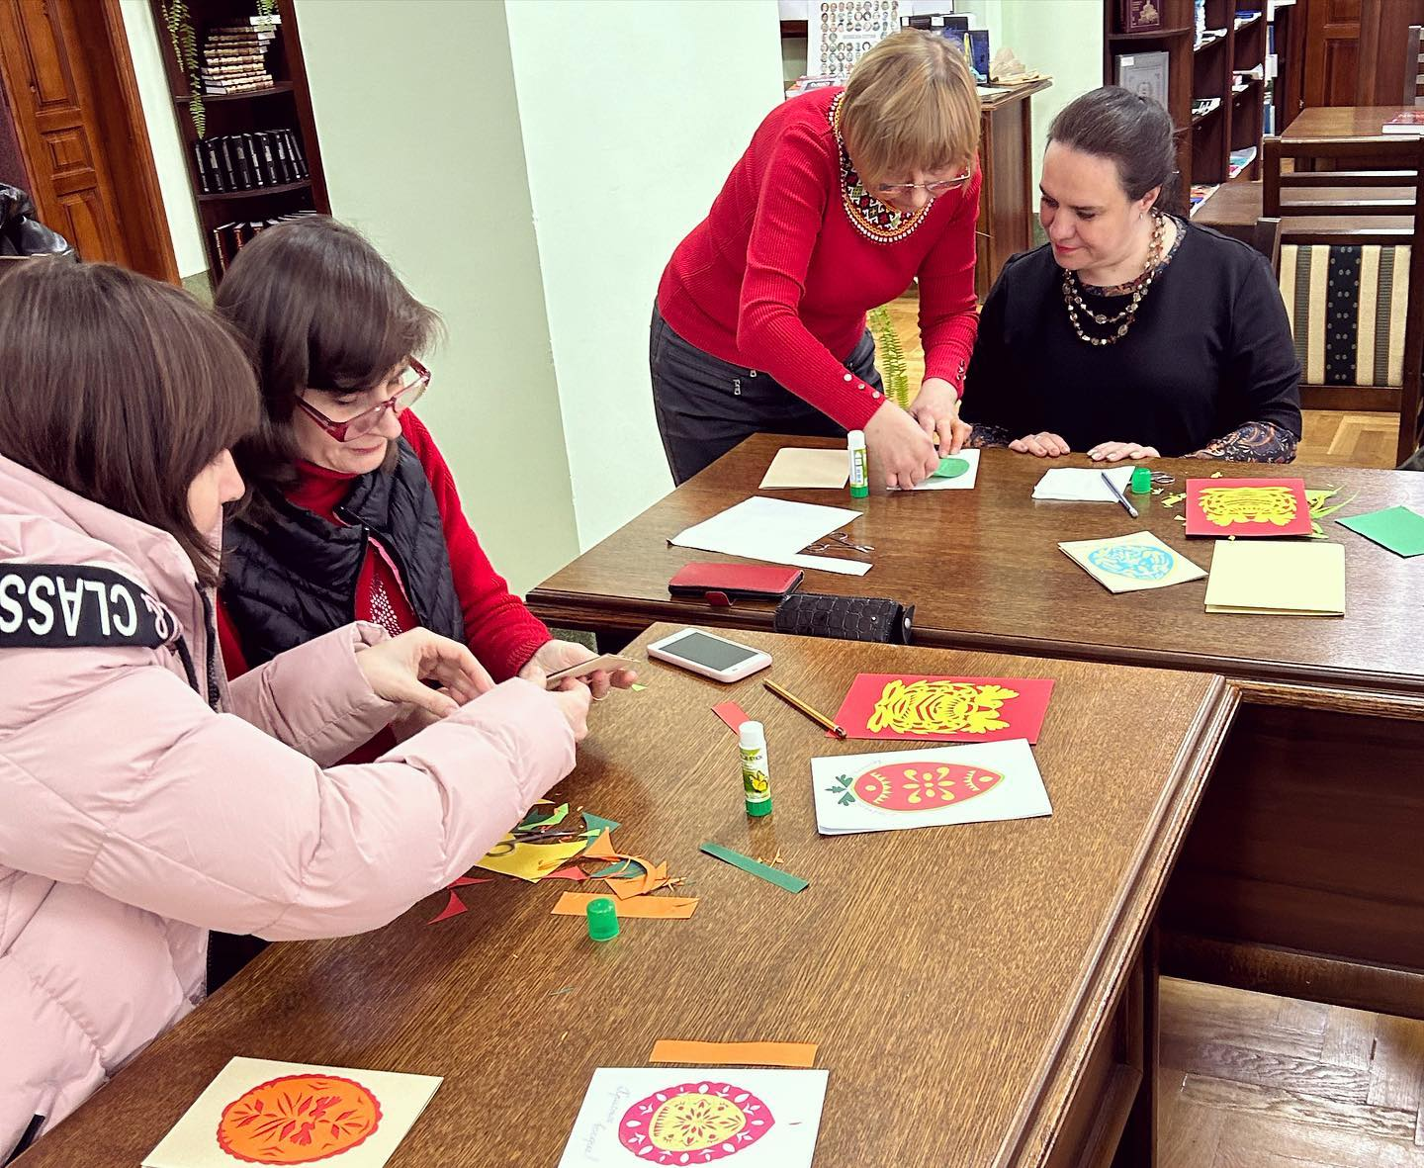

Slide 19
8. ПРОЄКТИ
«Зелена бібліотека»
Проєкт “Зелена бібліотека” спрямований на формування екологічно-свідомого бібліотечного середовища та впровадження екологічних ініціатив у діяльність бібліотеки з метою збереження довкілля та підвищення екологічної свідомості університетської спільноти.
Виконання проєкту “Зелена бібліотека” здійснюється за такими напрямами:
сортування сміття. Облаштовано куток з контейнерами для збору елементів живлення та пластику, які здаються на утилізацію та переробку;
інформування користувачів. На інформаційній дошці подано матеріали про довкілля і його збереження;
інсталяції «Розумне крісло», «Арка знань» та «Чорна дошка» виготовлені з натурального дерева і слугують фотозоною;
проводяться лекції, тренінги, круглі столи та майстер-класи для студентів щодо екологічних проблем.
Простір бібліотеки оздоблений декораціями зі списаних книг. А з 2016 році бібліотека відмовилась від паперових каталогів і перейшла на обслуговування користувачів з використанням електронних каталогів.
Щорічно проводиться екологічний тренінг «В гармонії з довкіллям жити!». Адже екологічне виховання формує активну природоохоронну позицію свідомих громадян та дає змогу студентам бути активними учасниками дійства.
Еко-захід «Збереження довкілля – спільна справа»
Проведено еко-гру "Keep cool".

Slide 20
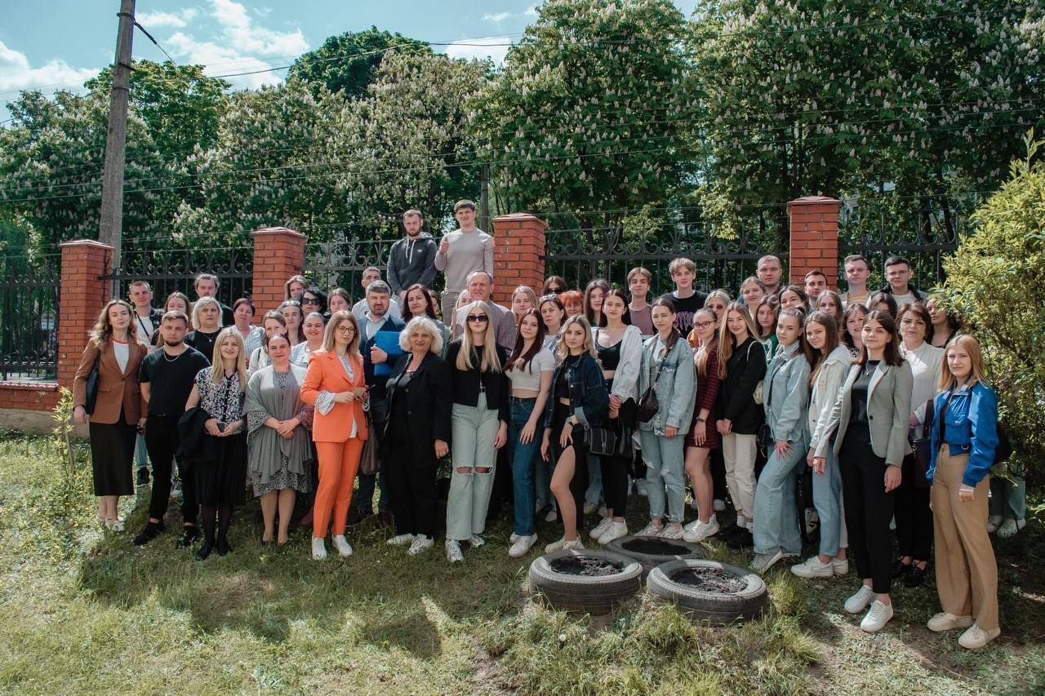
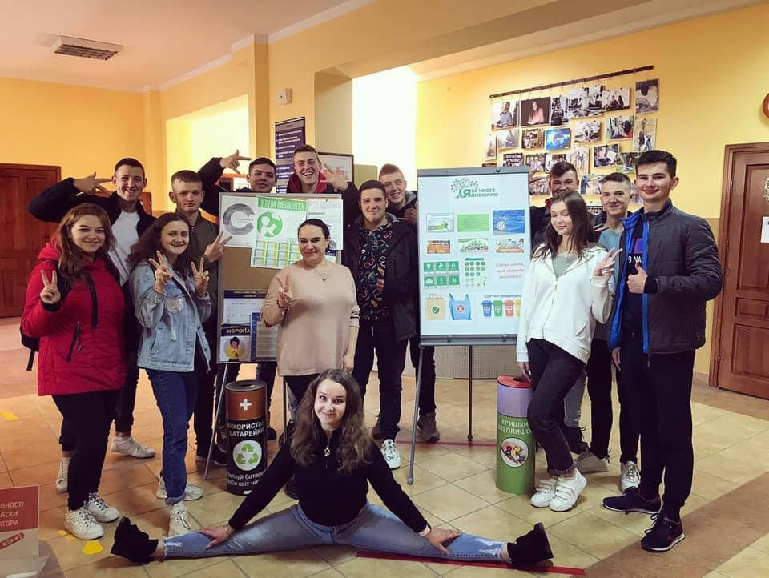
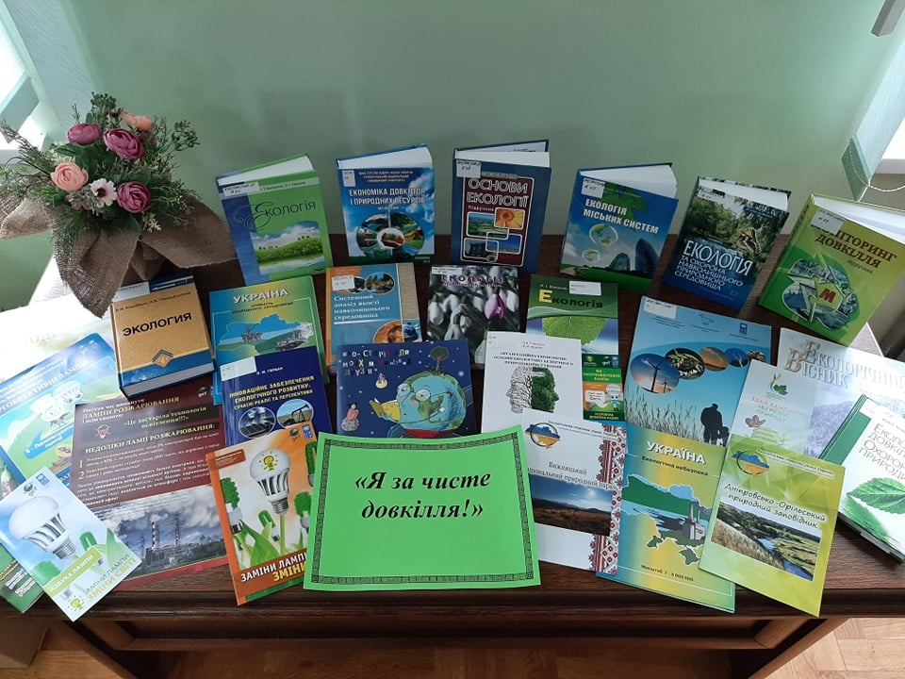
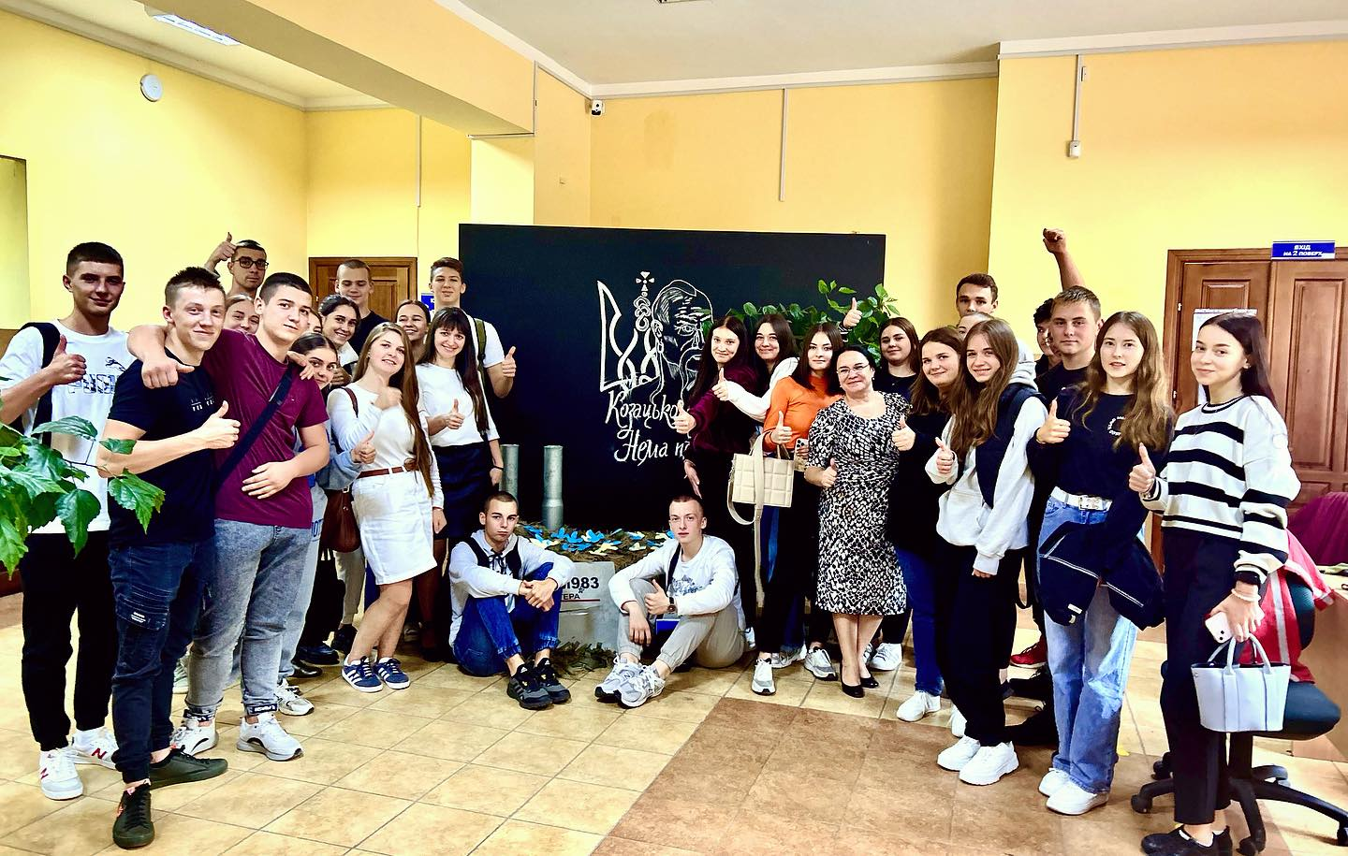

Slide 21
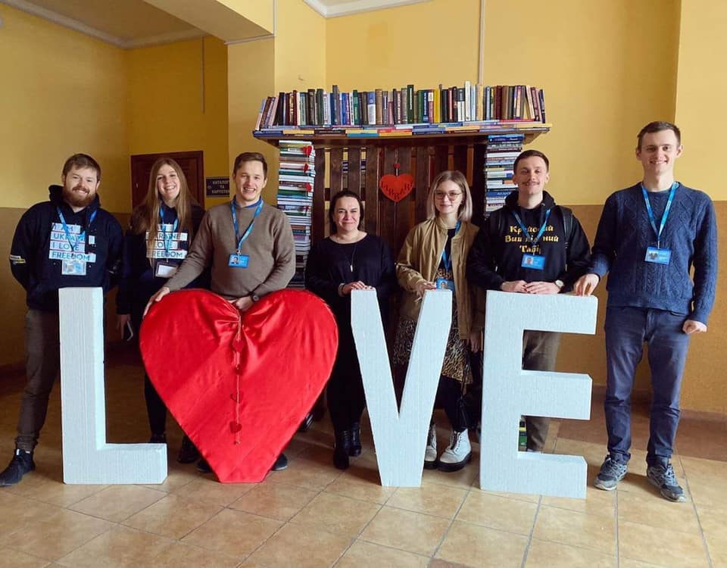
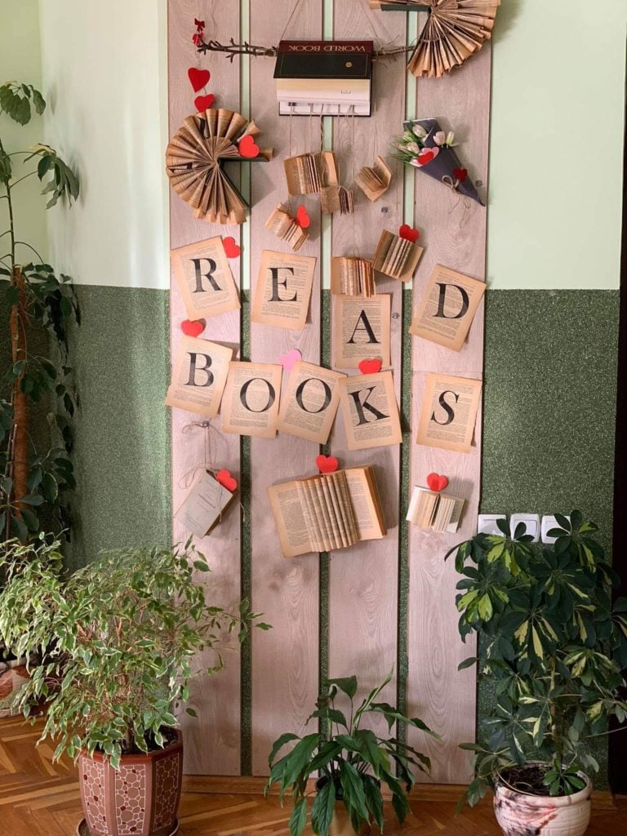
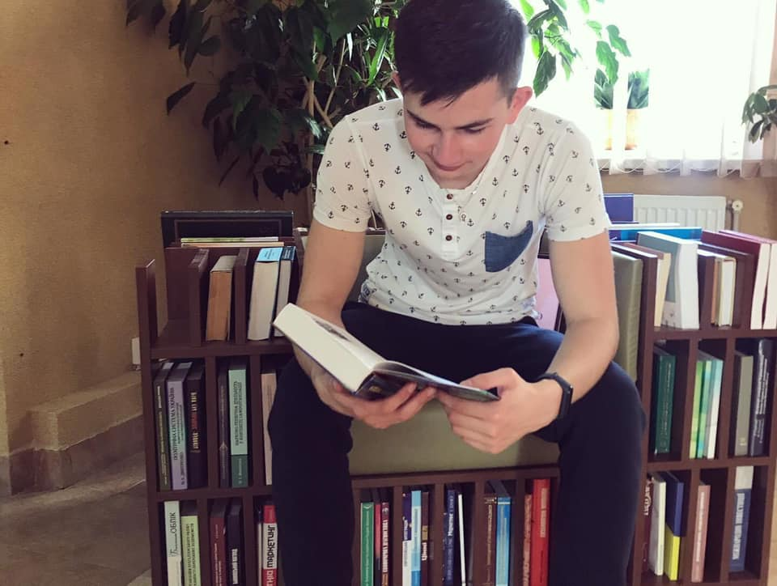

Slide 22
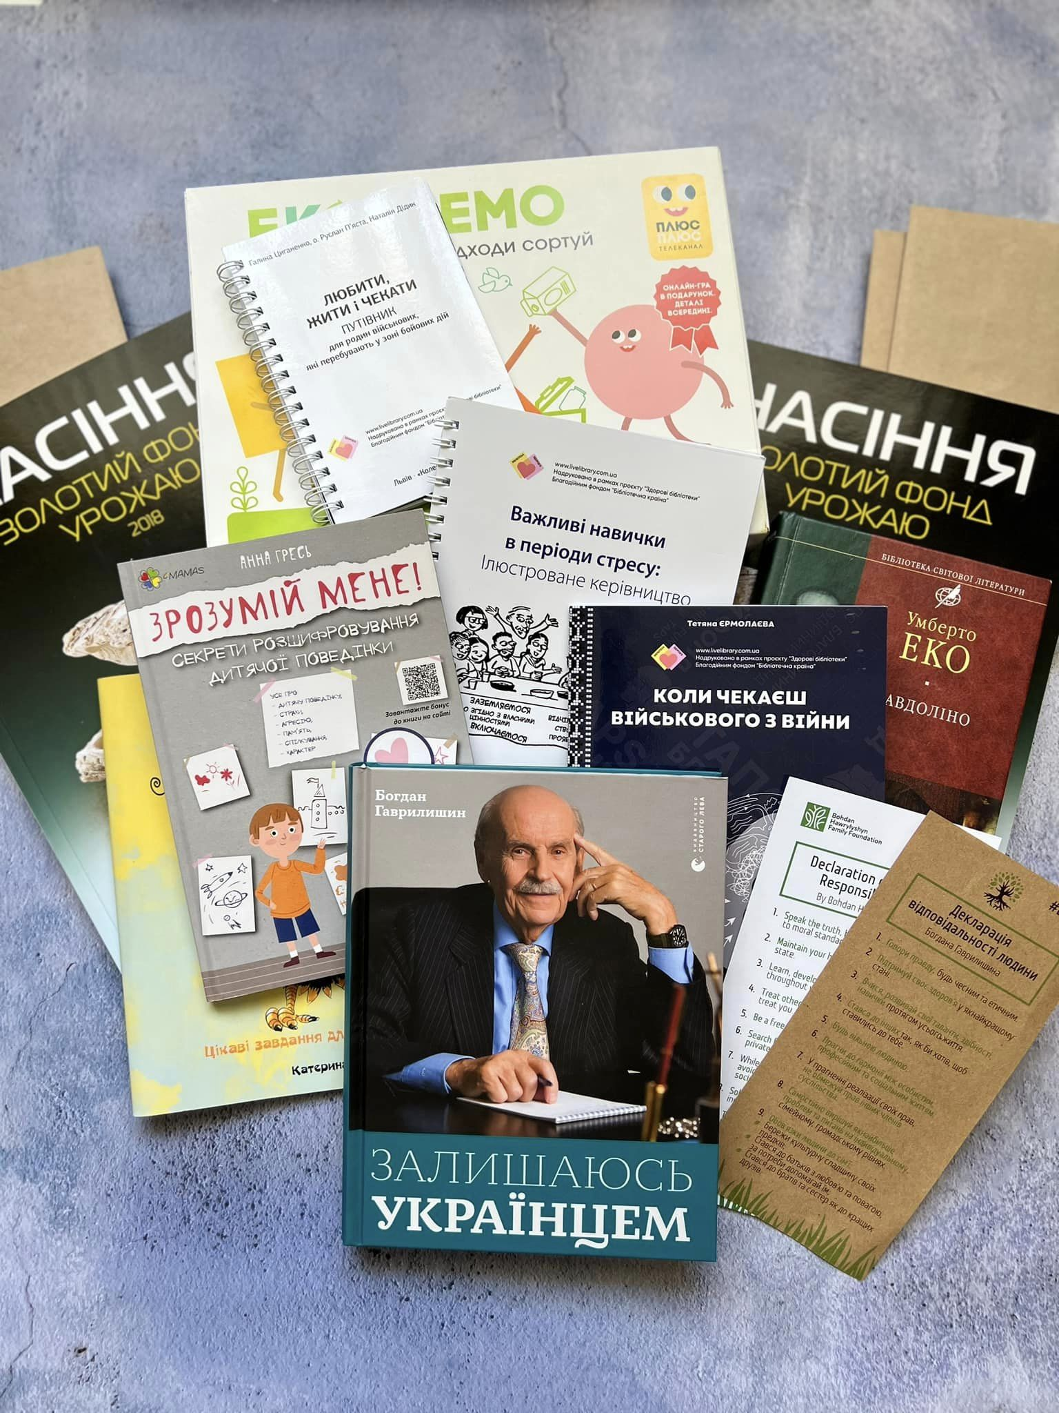
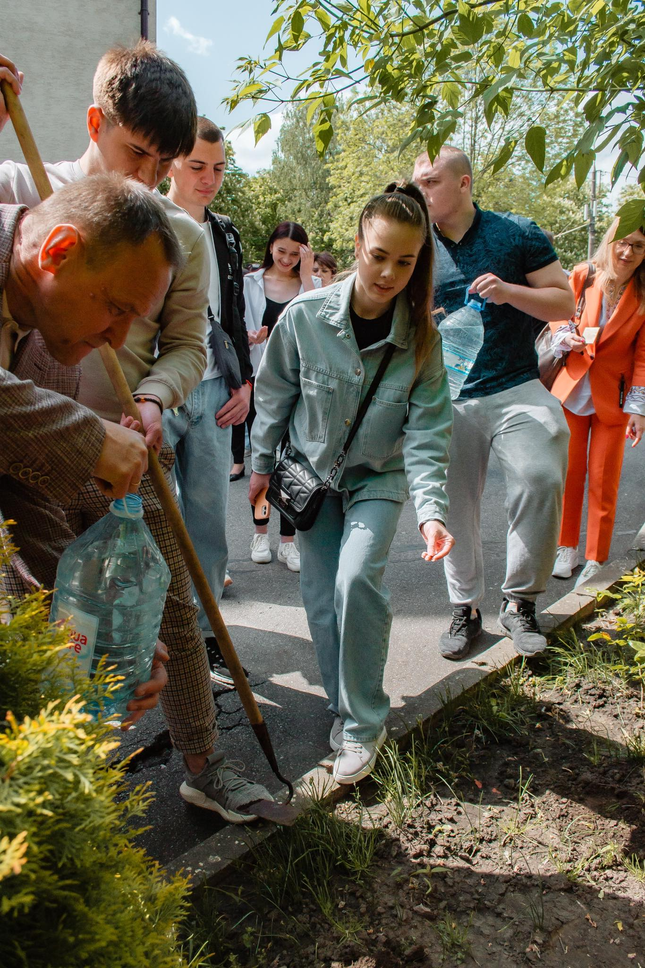
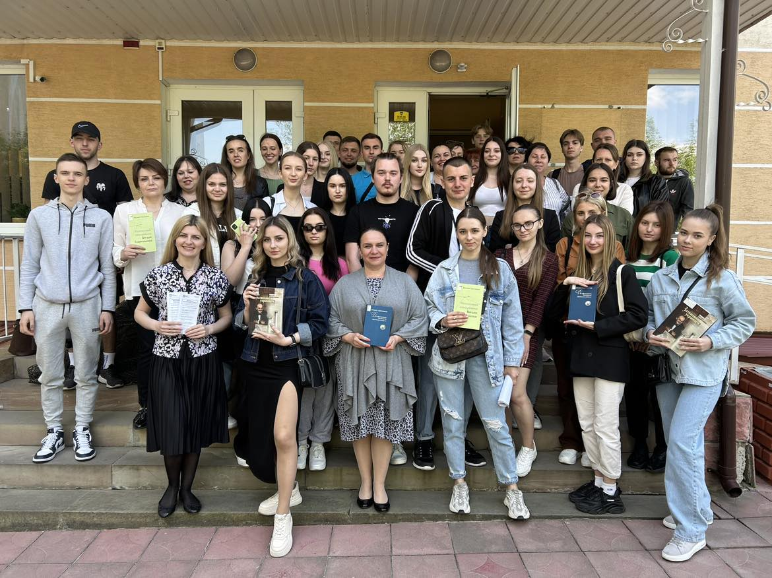

Slide 23
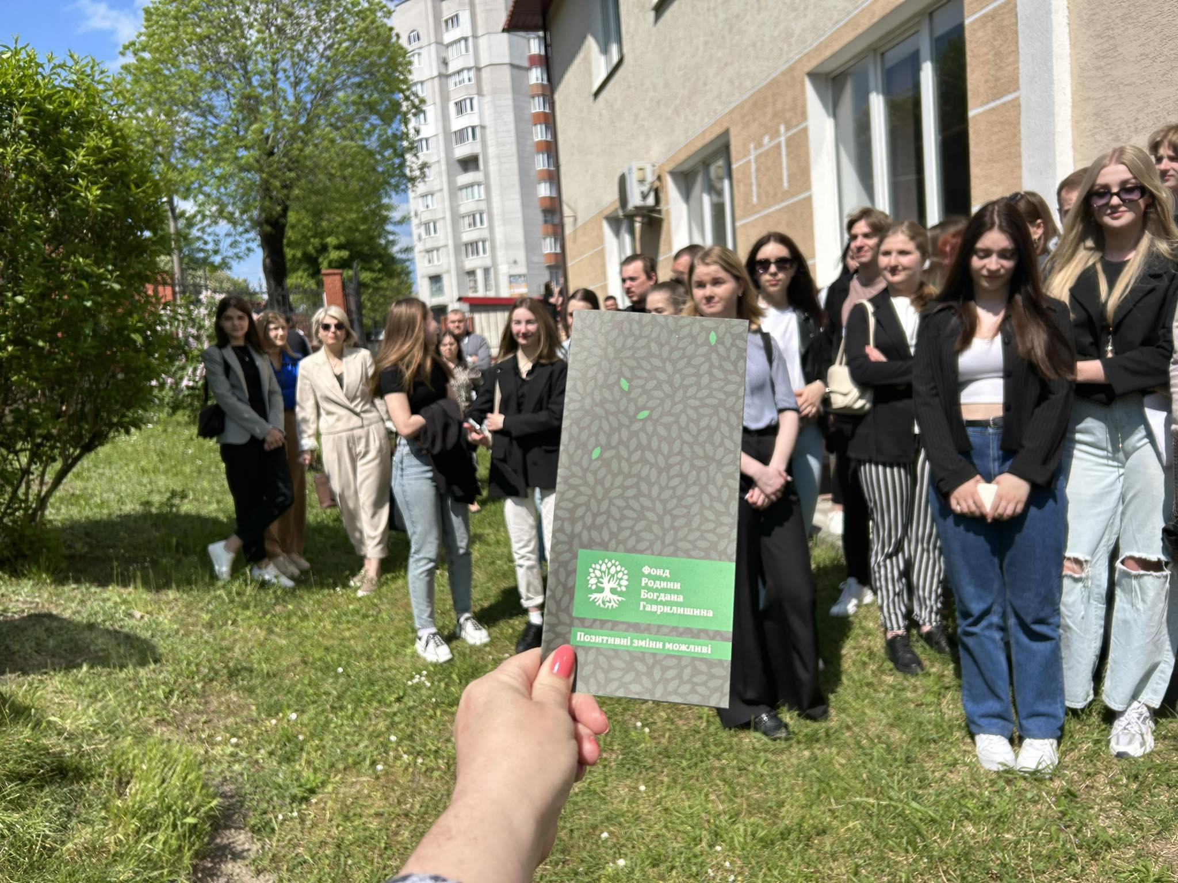




Slide 24





Slide 25





Slide 26




Slide 27




Slide 28
8. ПРОЄКТИ
Проєкт «Дегустація книги»
Протягом року проведено презентації книг:
Марії Вітишин «Мій син - кіборг»,
Неоніли Кремʼянчанки «Гроно калини на долоні»,
Марії Назар «Наш Сковорода від А до Я» ,
Марії Баліцької«Калинова журба»,
«Боги та Богині у кожному з нас» Дмитра Штокалюка
«Спогади про Богдана Лепкого», яку впорядкувала Надія Білик.
Презентація навчального посібника «Українське наукове слововживання як розвиток засобів українсько-мовного способу мислення» доктора технічних наук, професора, директора інституту інженерної механіки, автоматизації та компʼютерно-інтегрованих технологій Національного лісотехнічного університету України Ігоря Ребезнюка.

Slide 29





Slide 30
8. ПРОЄКТИ
Проєкт «Сутінки в бібліотеці».
Присутні поринають в атмосферу вечірньої бібліотеки, беруть участь у цікавому квесті, переглядають анімаційні фільми, обговорюють їх вплив на духовний розвиток студентів, обмінюються читацькими враженнями, дружньо спілкуються за філіжанкою кави з однодумцями. Читання ліричної поезії є родзинкою вечора, бо крім декламації улюблених поетів, звучать власні вірші нашої молоді.
Бібліотека у співпраці з активними студентами здатна заявити про себе як про місце проведення інтелектуального дозвілля, залучення молоді до читання.
Такий захід привертає увагу студентства до читання, викликає неймовірну емоційну реакцію та бажання частіше читати книги.

Slide 31






Slide 32


8. ПРОЄКТИ
Спільнота книголюбів.
Спільнота книголюбів – зустрічі у форматі книжкового клубу в бібліотеці ім. Л. Каніщенка ЗУНУ, де обговорюється улюблена іноземна література.

Slide 33




Проєкт «Бібліотека без стін та кордонів»

Slide 34




На бібліоуроках молодь ознайомлюється із структурою бібліотеки; правилами користування бібліотекою; порядком користування фондами бібліотеки; віртуальним світом бібліотеки та користуванням спеціалізованою бібліотечною програмою УФД/Бібліотека.

Slide 35




Акція “Лист Захиснику”

Slide 36
Акція «Голуб миру»
21 вересня світ відзначає Міжнародний день миру. Цей день стає особливим в умовах сьогодення, у час, коли у нашій рідній Україні лунають постріли та проливається людська кров.
Студенти почепили на маскувальні сітки символічних голубів, які сподіваємося, принесуть мир і спокій нашій Батьківщині, припинять страждання тисячі українців.

Slide 37





Slide 38
Акція «Подаруй книгу бібліотеці»
Всі охочі поповнюють бібліотечний фонд найціннішим скарбом для духовного зростання людини – книгами, а саме іноземною та вітчизняною літературою.
Дарування книг – це не благодійність, це акт культурного збагачення і цивілізованості особи та суспільства.

Slide 39

Благодійні акції на підтримку ЗСУ

Slide 40





Slide 41




Кіноклуб
У межах діяльності кіноклубу Docudays UA відбуваються покази документальних фільмів та їх обговорення

Slide 42





Slide 43




